Slide 1
设备管理系统介绍
含电脑版和手机版
联系人：章经理
电话：18657121756

Slide 2
第一部分 电脑端：B/S服务器
简介： 本系统采用B/S构架以及最新的python技术设计，在企业内部安装服务器，用户只要使用浏览器（推荐Chrome）即可登录，不需要额外安装软件。内嵌中间件及MySQL数据库，提供标准的API接口，支持与其他信息化系统之间的数据共享。
设备管理系统的特点：
1.操作便捷，具有图形化界面，简单直观，操作便捷，即使基础薄弱的用户也只需要经过简单的培训也可以熟练操作。
2.高效实用。本系统的核心流程参照SAP的PM系统来设计，具有强大的适应能力和便捷的实现能力，可将分散的设备信息进行统一，集中和规范地集成管理。
3.功能多样性。本系统具备强大的功能性，同时，也可以根据企业的需求，进行定制化开发。
4.安全稳定。本系统的开发工具都来自于开源软件/插件，完全不用考虑到存在的“卡脖子”的可能。

Slide 3
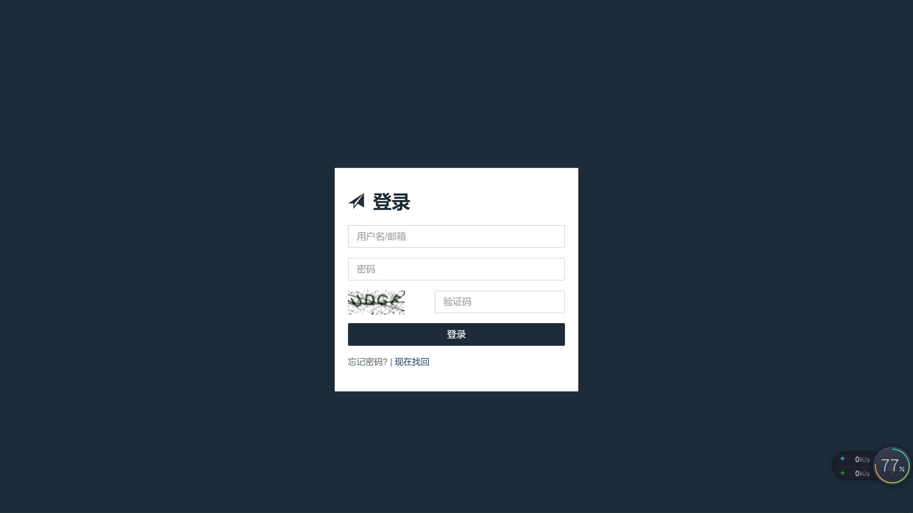
Notes:
登录页面包含验证码功能，可以保护网站数据安全

Slide 4
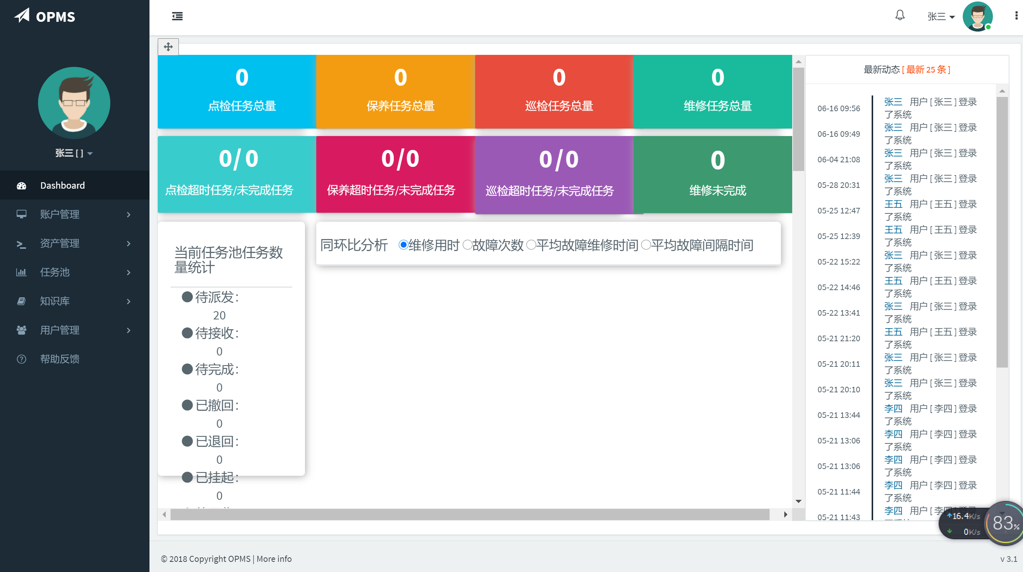
Notes:
这是控制面板，左侧是菜单栏，中间是实时数据（数据定时刷新），右边是用户登录记录。其中，实时数据页面可以全屏单独显示：通过鼠标点击左上角的全屏按钮

Slide 5
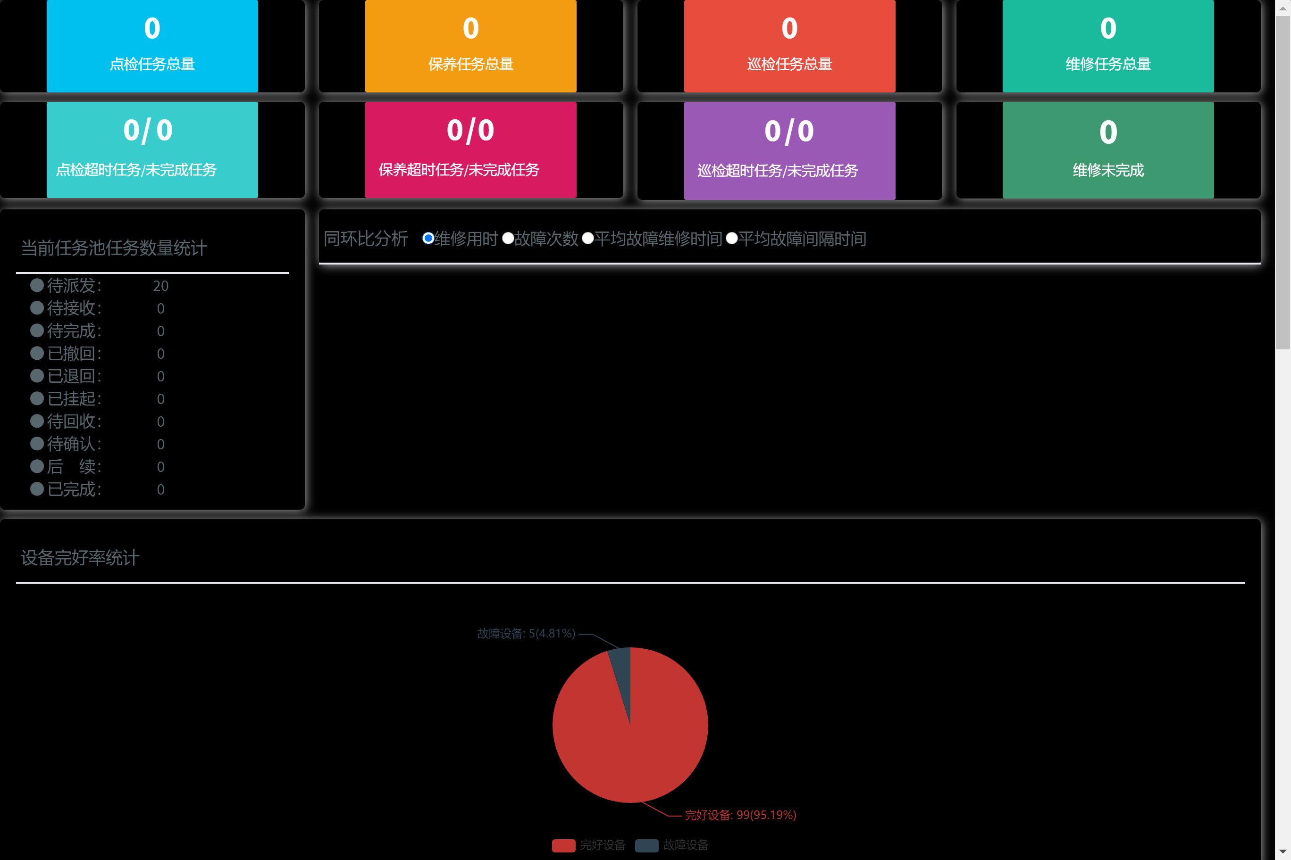
Notes:
这是全屏显示的实时数据，可以投放到指定的屏幕上展示，关注设备管理的实时数据。

Slide 6
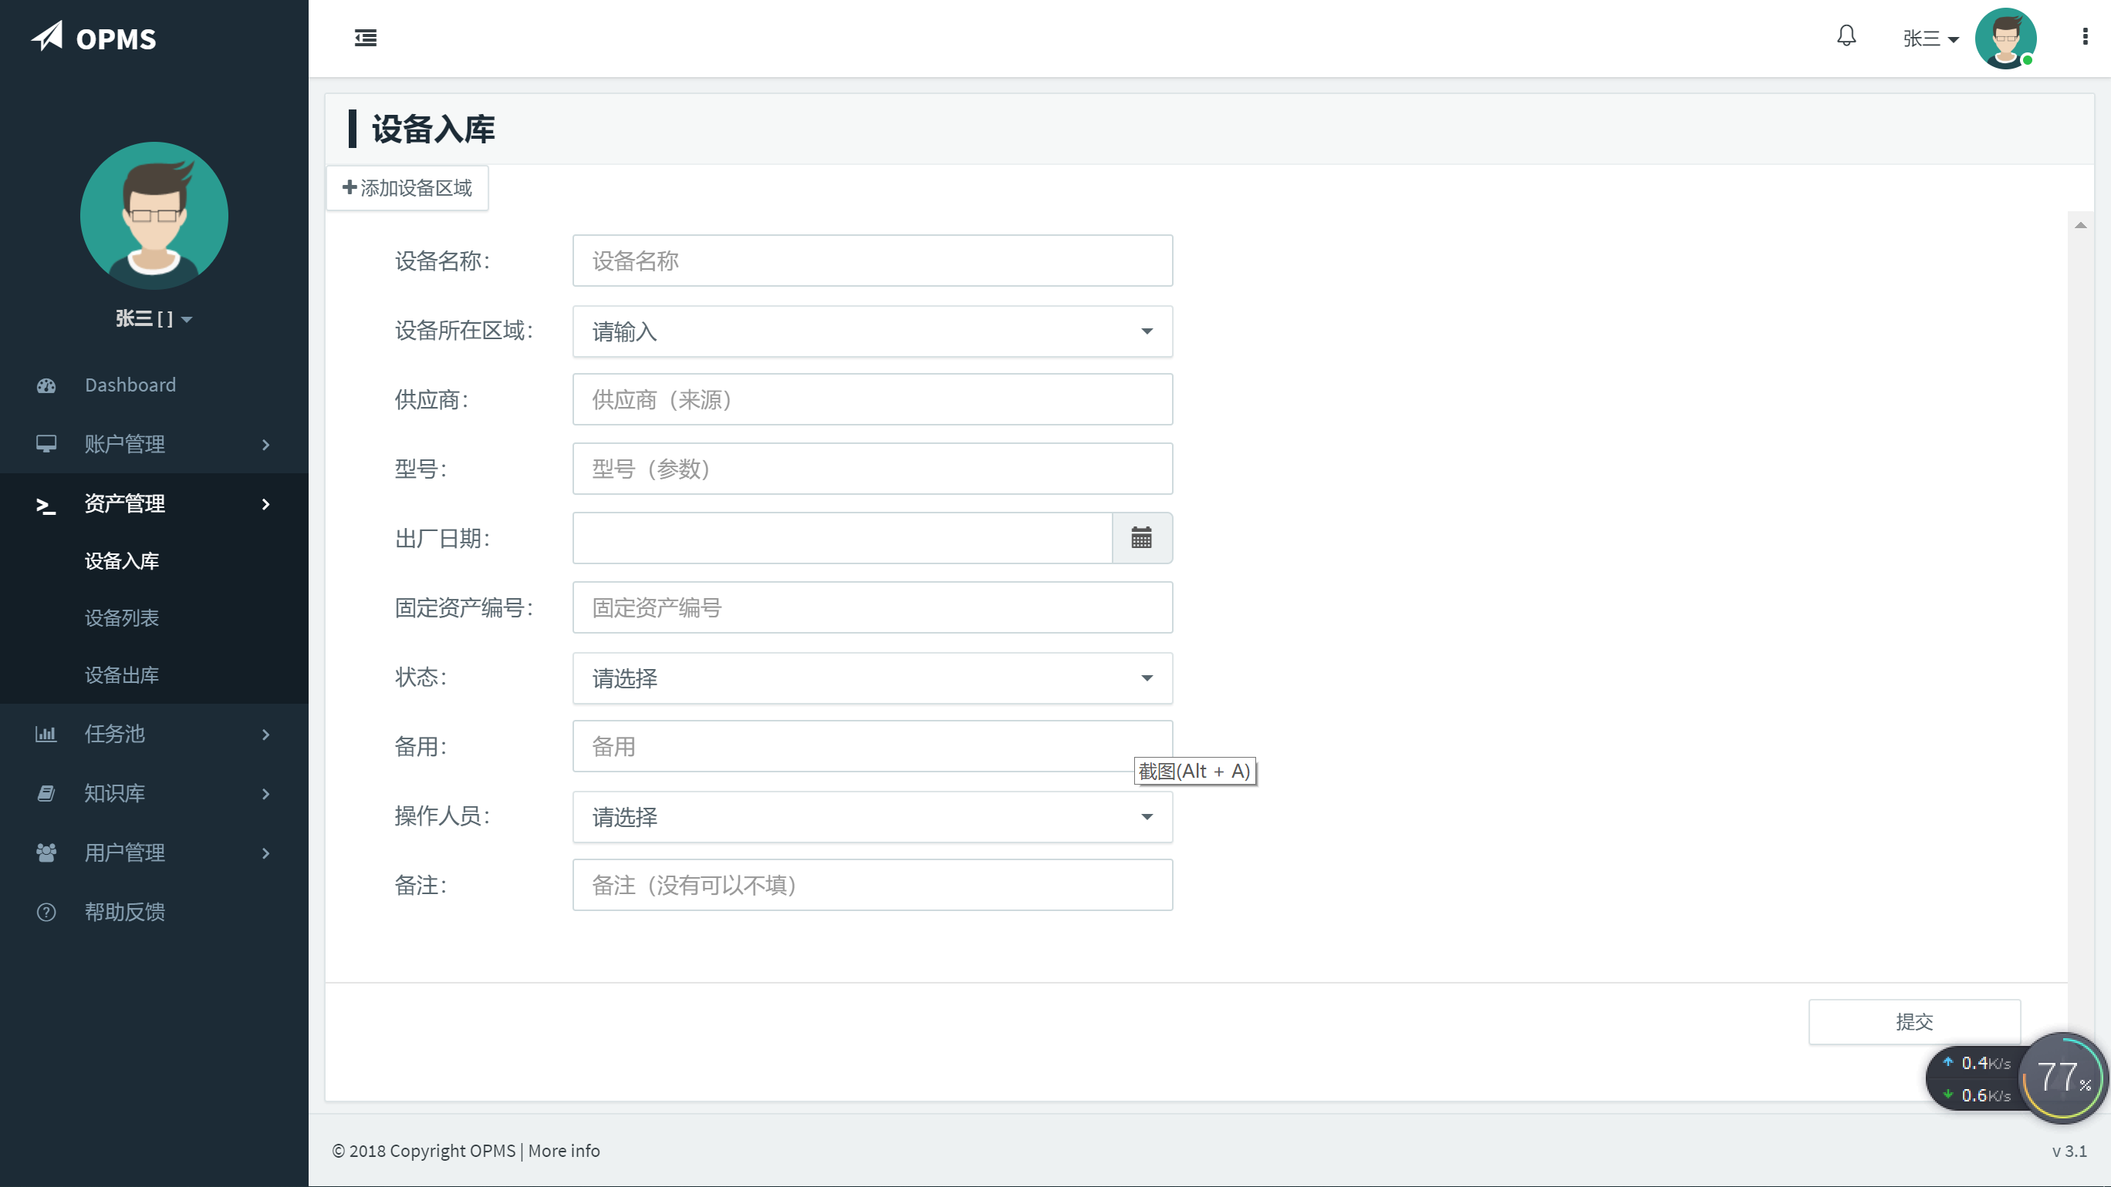
Notes:
资产管理模块，主要是关于设备的入库，出库，以及设备的详情。设备入库，通过填入设备的名称，设备的区域等信息，进行提交。设备区域可以通过左上角的按钮增加。设备名称和设备区域名称不可以重名，否则会有报错。如果现实中有重复名称情况，可以通过给设备或区域后面加编号，比如，高压泵1#。

Slide 7
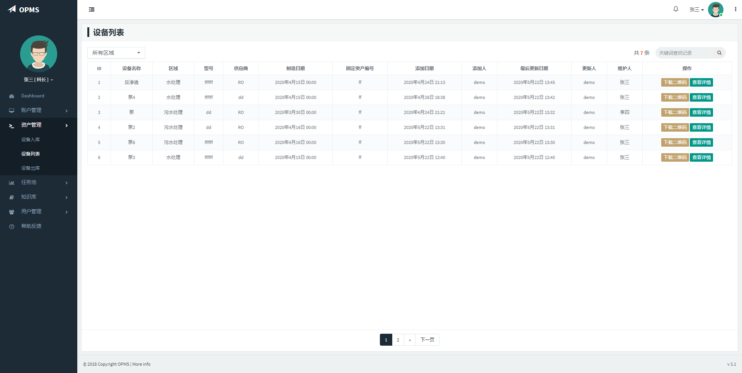
Notes:
设备列表页面，分页显示，这里设置的每页显示6个。每个设备的右边有两个按钮：‘下载二维码’和“查看设备详情”。下载的二维码用在移动端的扫码，用来识别设备。

Slide 8
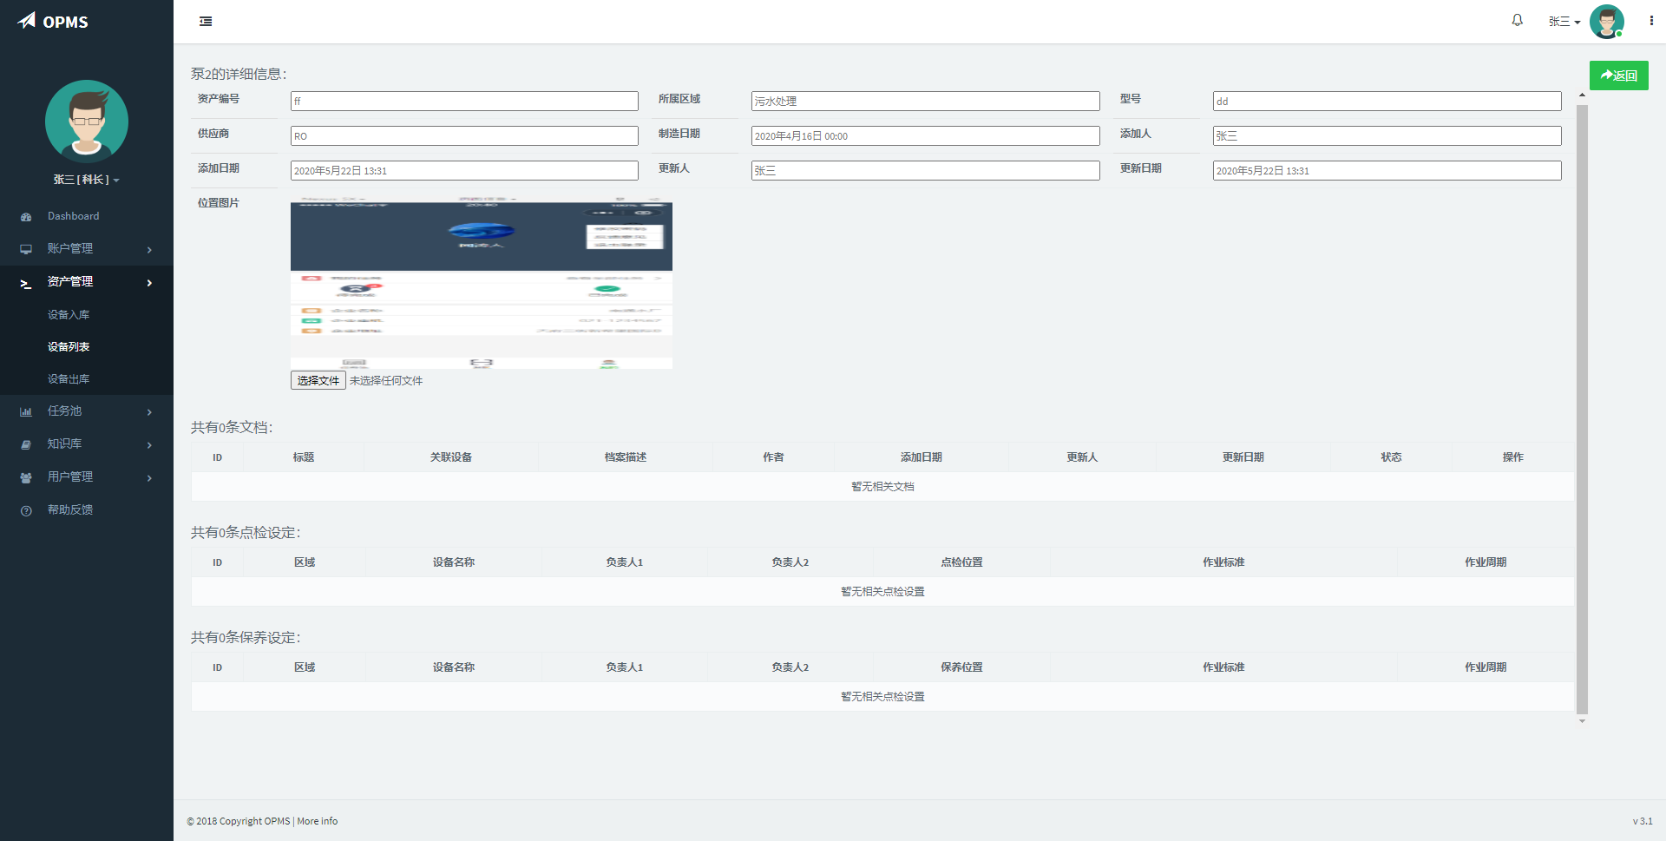
Notes:
点击“查看设备详情”按钮，进入设备详情页，里面有设备的具体信息，以及定期保养以及点检设置，相关文档（电路图等）情况。

Slide 9
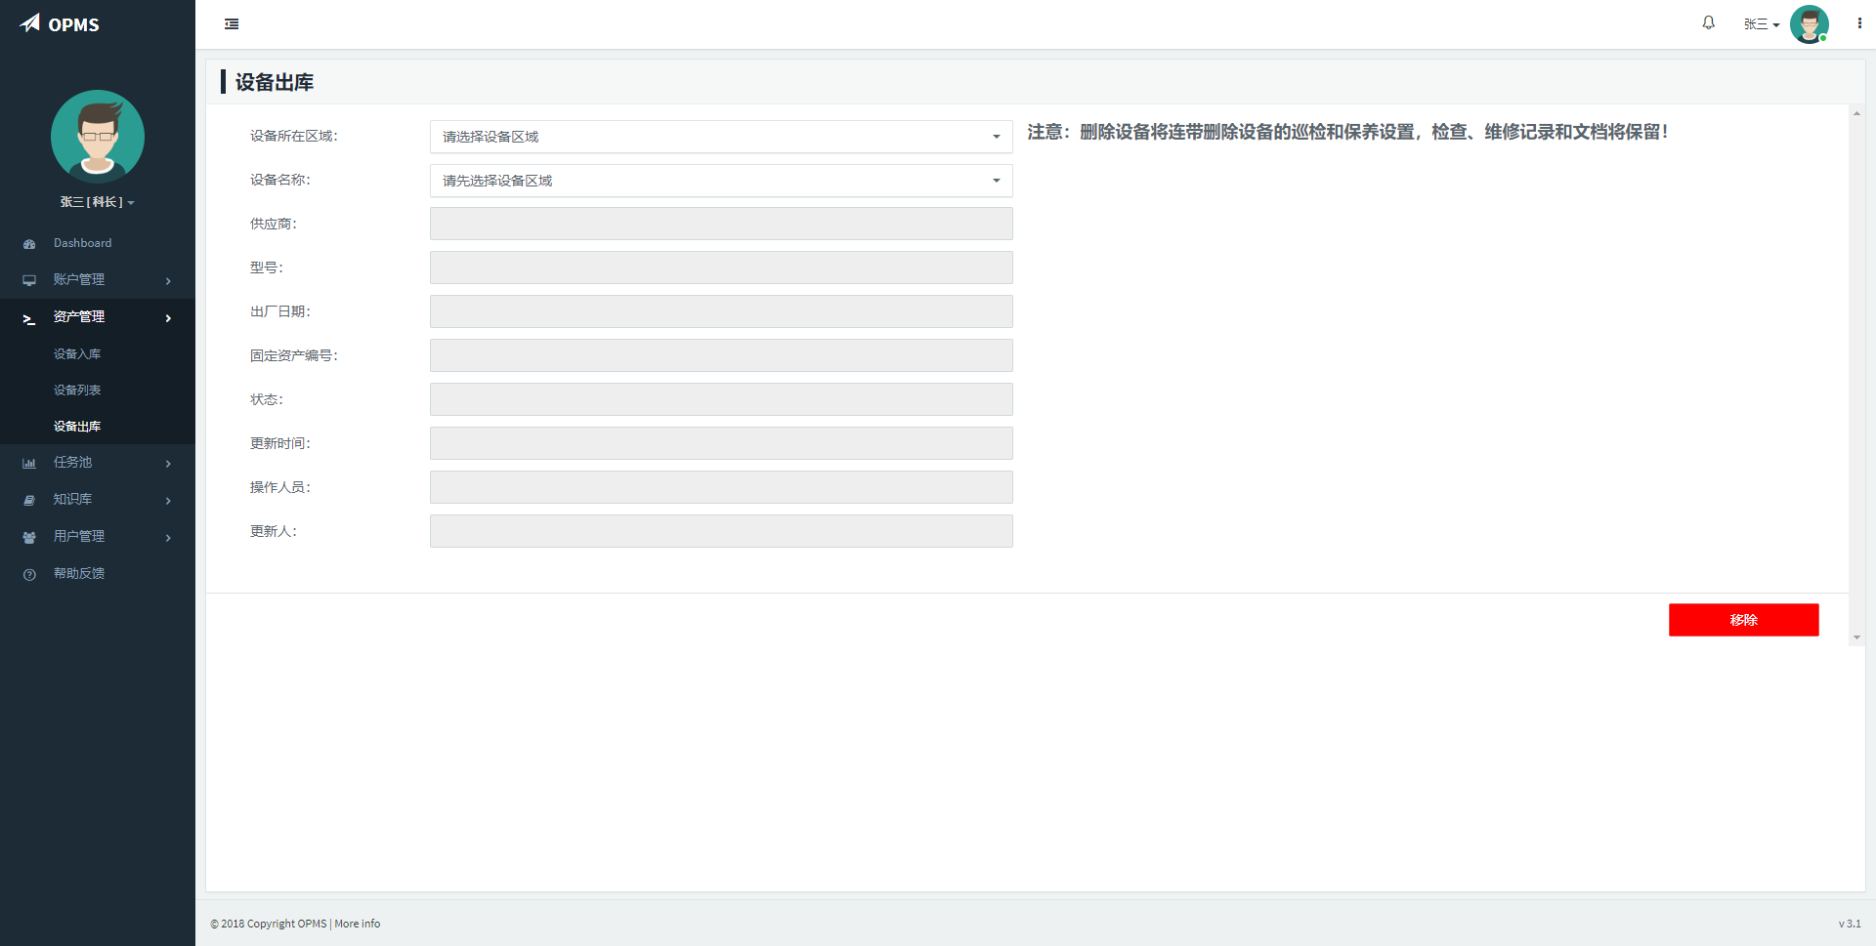
Notes:
设备出库页面，主要是设备移走后，连带删除定期的保养和巡检设置，但保留维修记录和文档

Slide 10
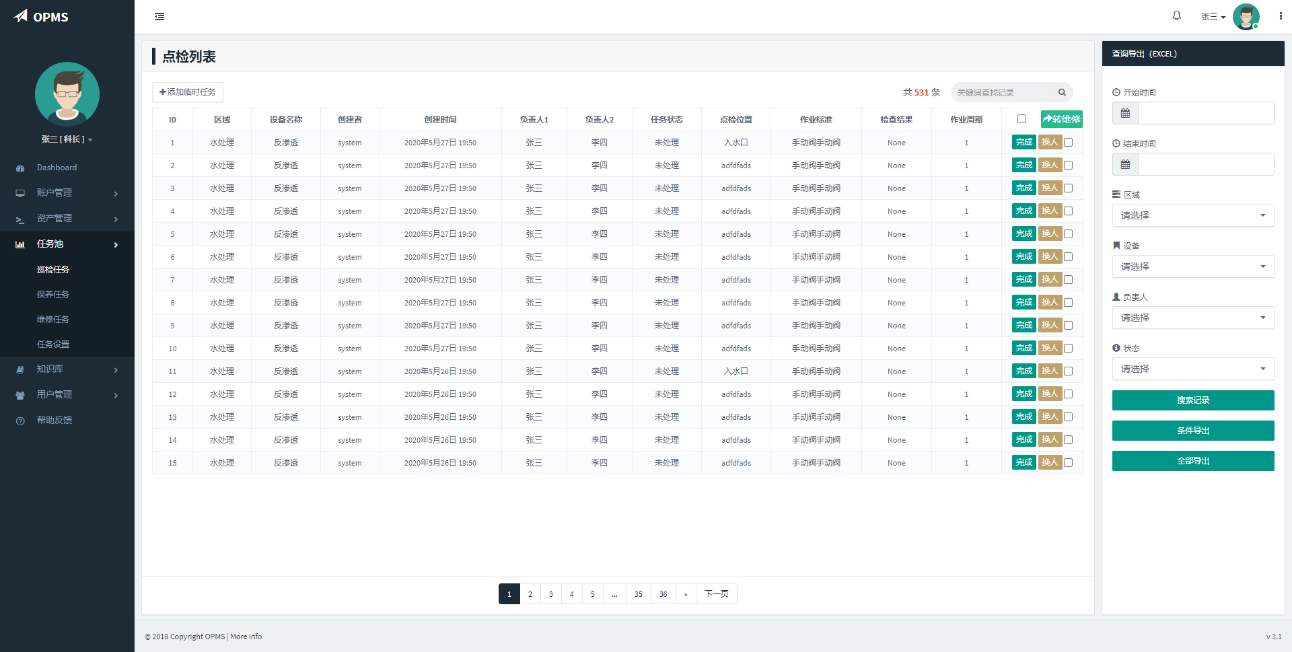
Notes:
点检列表，显示当前的点检任务。可以通过搜索栏对关键词进行搜索。也可以通过右侧的EXCEL导出功能，对特定的检查项目进行搜索

Slide 11
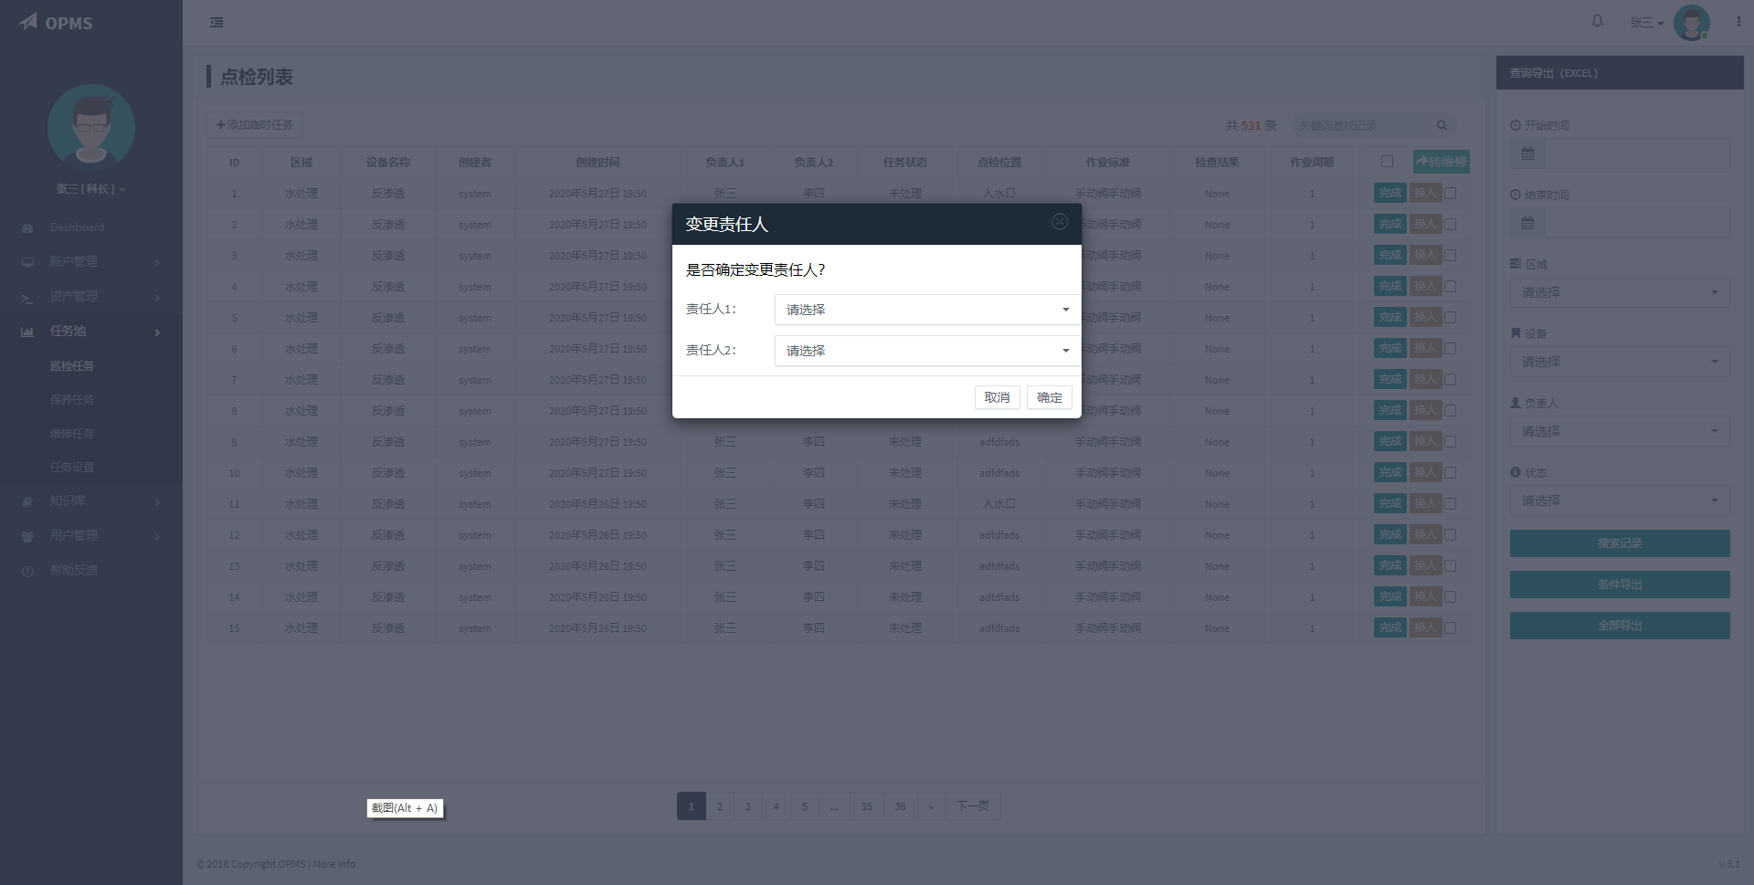
Notes:
通过点击巡检任务右侧的“换人”按钮，可以实现更换责任人

Slide 12
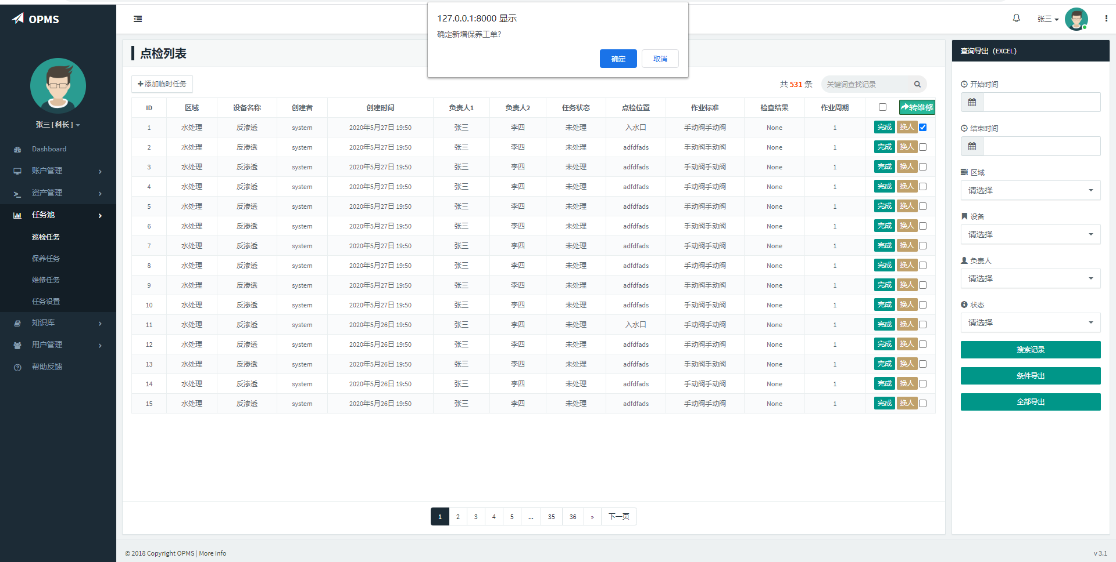
Notes:
通过选中相关的点检任务单，并点击“转维修”，新增相应的维修任务单。这个适用于，巡检发现问题后，需要维修的场景。通过点击完成按钮，表示正常结束，巡检结果没有异常。

Slide 13
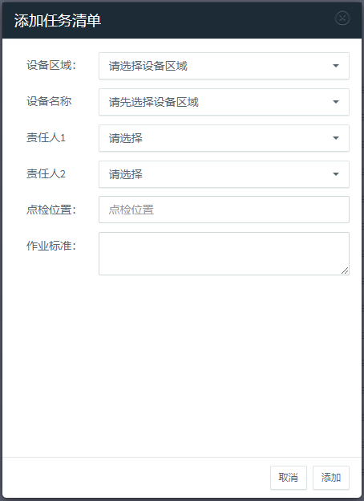
Notes:
通过“巡检任务”左上角的“添加临时任务”，可以添加临时的巡检任务。

Slide 14
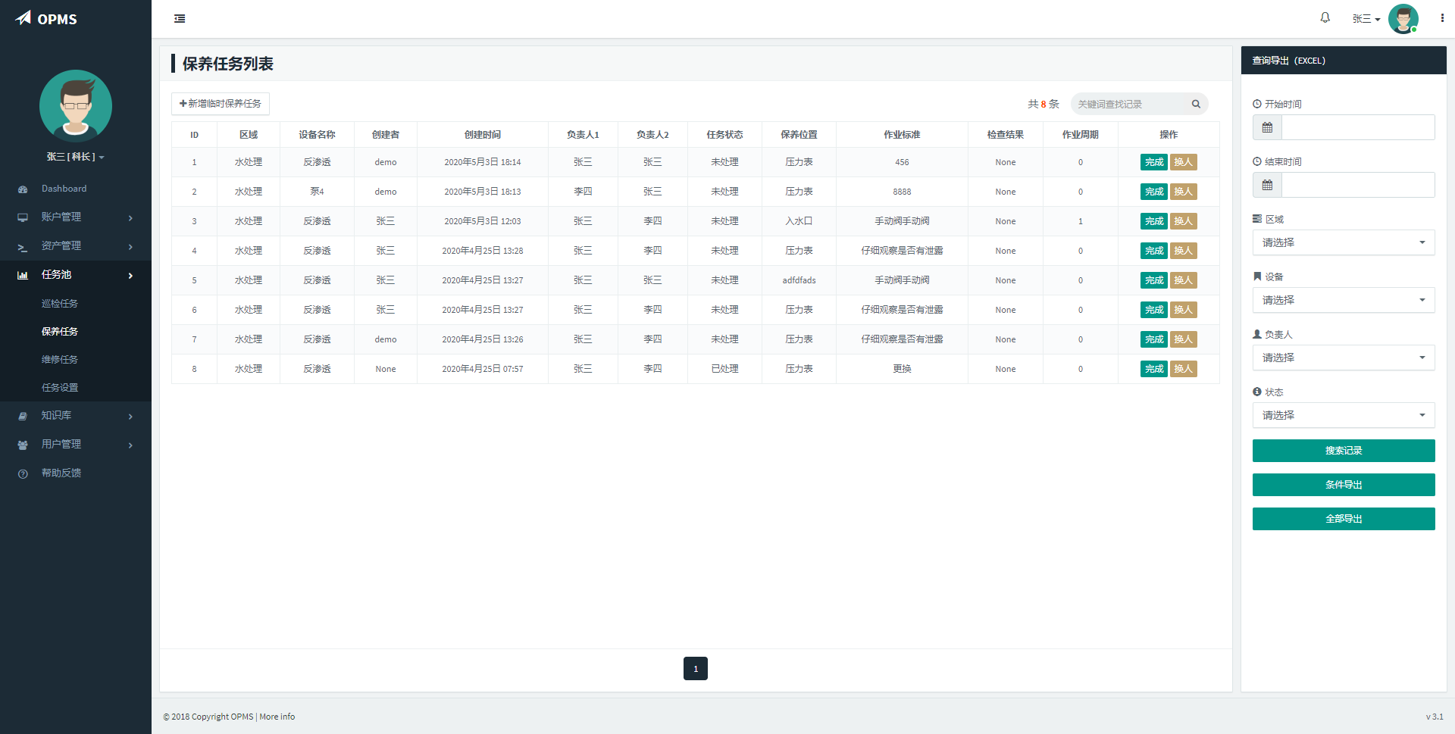
Notes:
类似地，可以增加临时的保养任务，而每条保养任务右侧，也有两个按钮：“完成”和“换人”。完成按钮表示任务正常结束，换人按钮表示更换责任人。同样可以设置条件，导出EXCEL格式。导出EXCEL功能只有管理员权限才能使用。

Slide 15
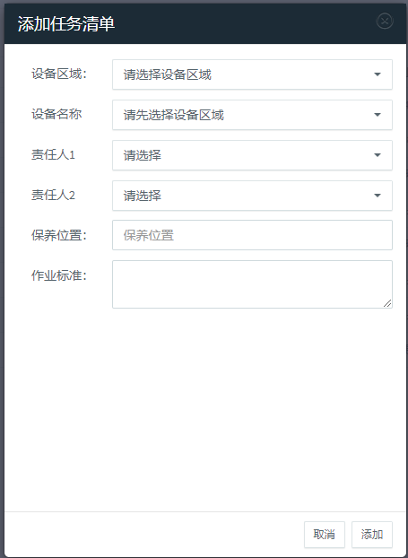
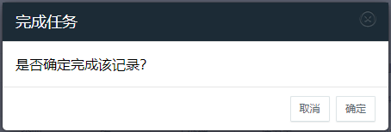
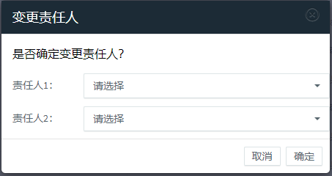
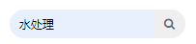
Notes:
相关按钮点击后的页面

Slide 16
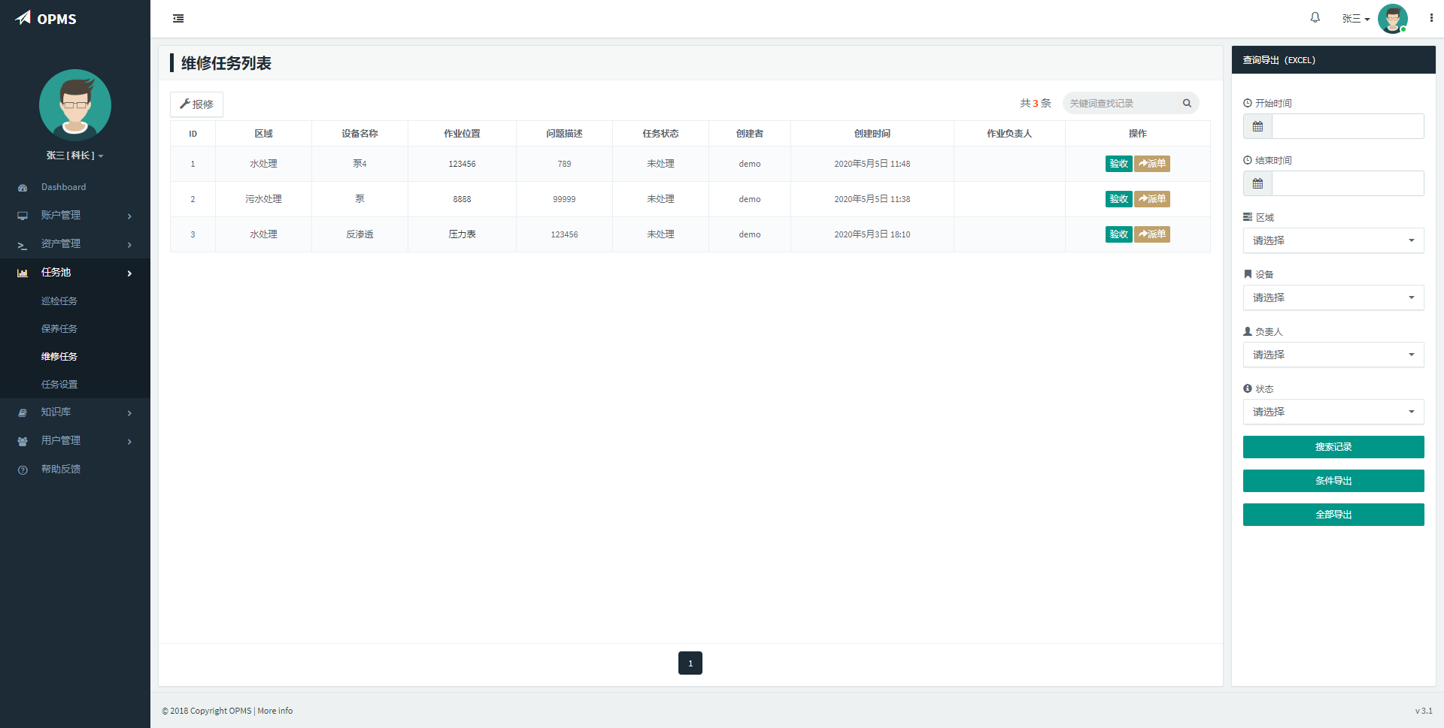
Notes:
维修任务列表，有验收和派单功能。验收指的是设备管理员，对现场问题是否解决予以核实，而派单功能则是指分配任务给相关的责任人。可以通过左上角的“报修”按钮，新增维修任务。

Slide 17
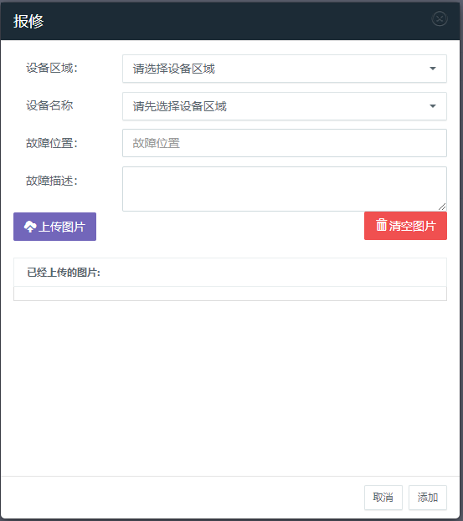
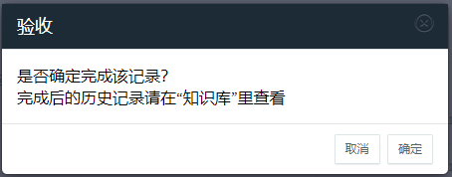
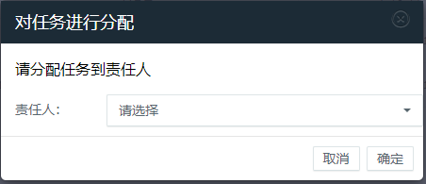
Notes:
相关页面的展示。

Slide 18
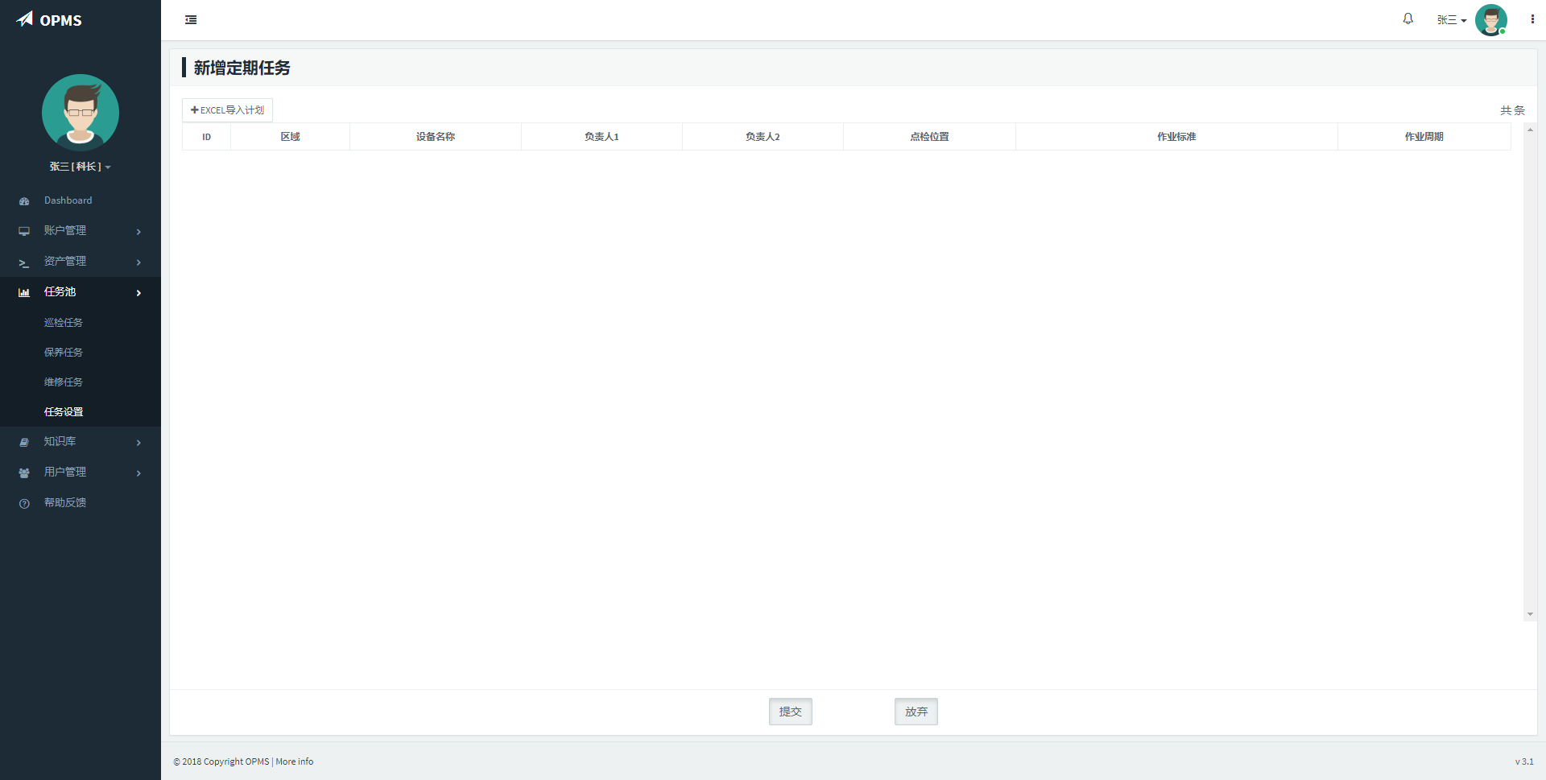
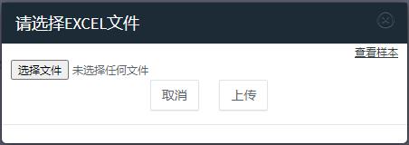
Notes:
新增任务设定，可以，可以通过EXCEL导入定期的巡检/保养设置。

Slide 19
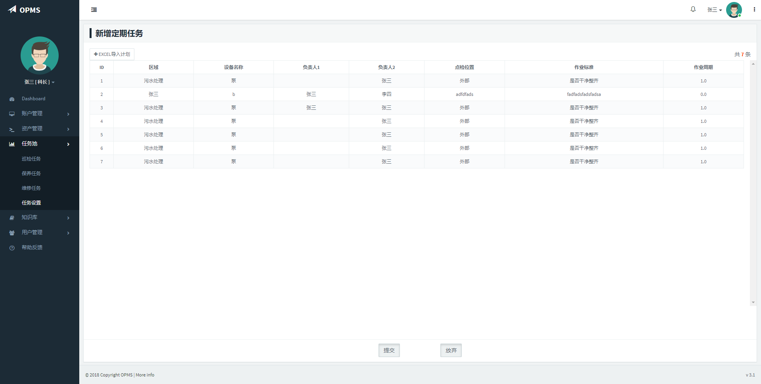
Notes:
导入EXCEL，核对后，可以提交。

Slide 20
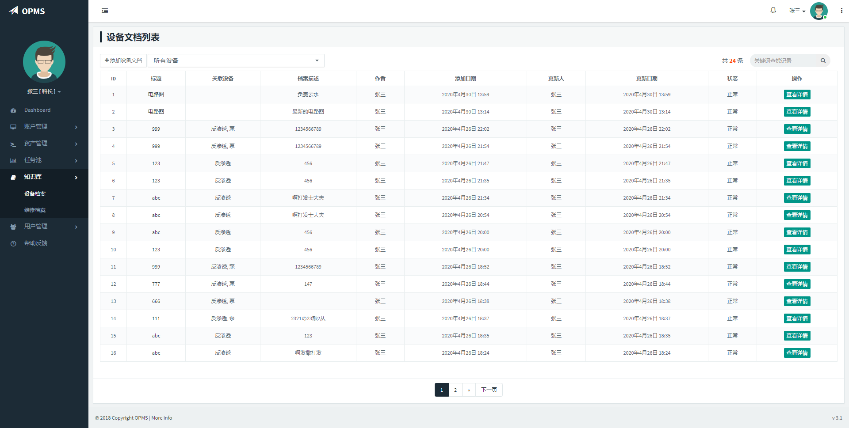
Notes:
设备档案页面，可以显示所有的技术文档。通过点击左上角的按钮添加文档，可以通过下拉框选择设备，对设备档案进行筛选。通过下拉框，在选择设备的时候，可以使用关键词搜索功能。

Slide 21
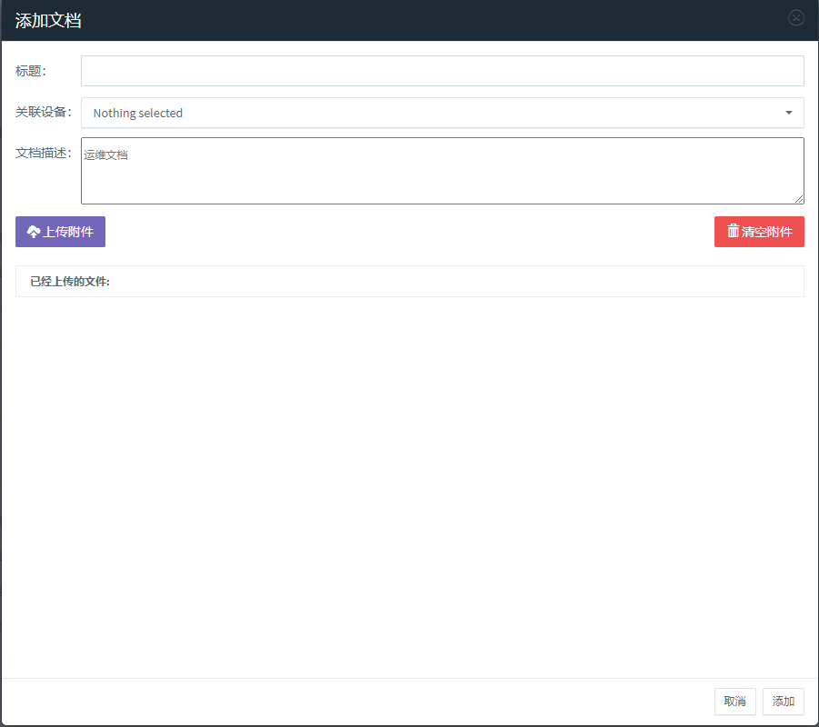
Notes:
添加文档功能页面

Slide 22
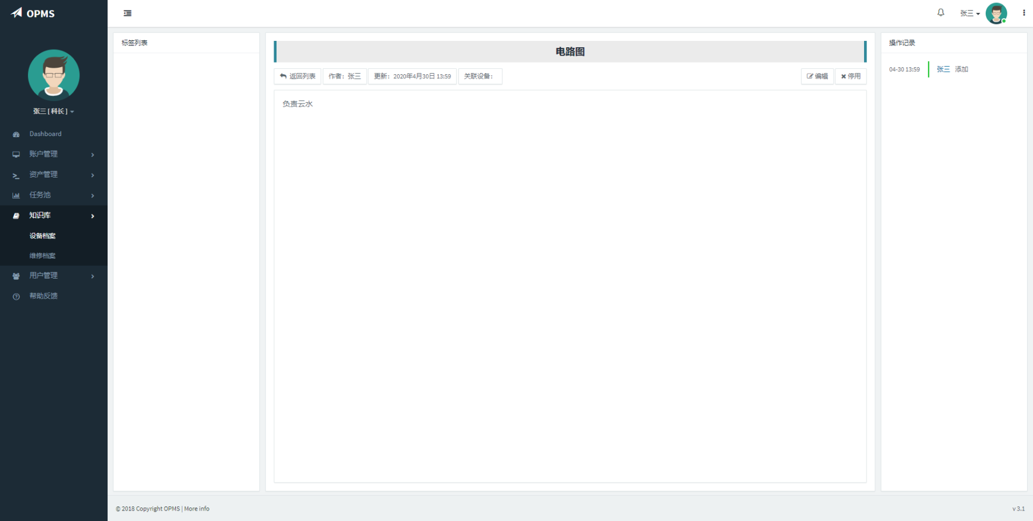
Notes:
点击查看文档详情，可以看到右侧的操作记录。页面，可以对档案进行再次编辑，也可以停用文档。

Slide 23
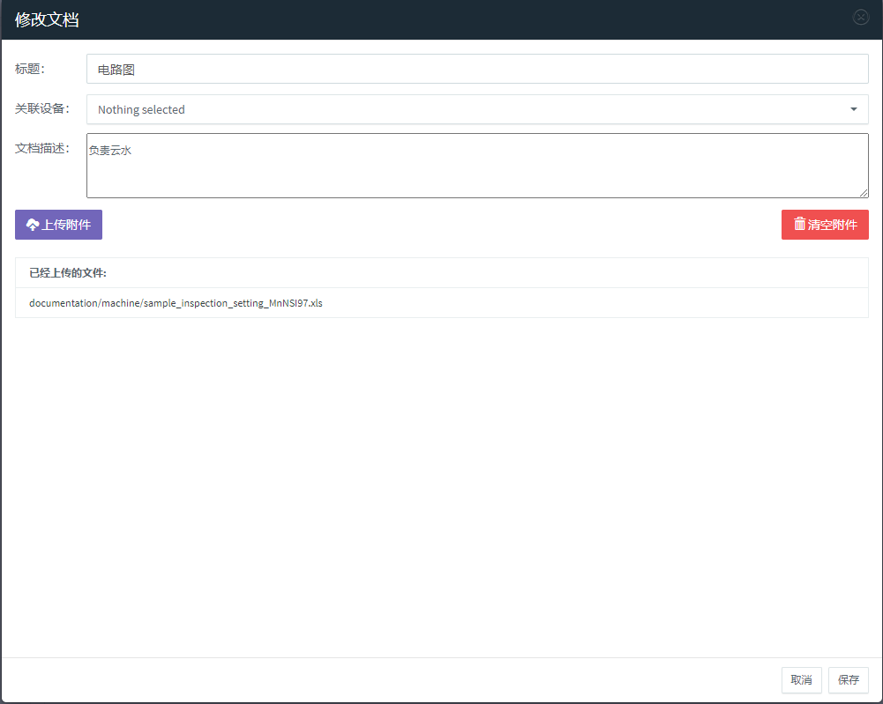
Notes:
文档修改的页面和新增文档比较类似。

Slide 24
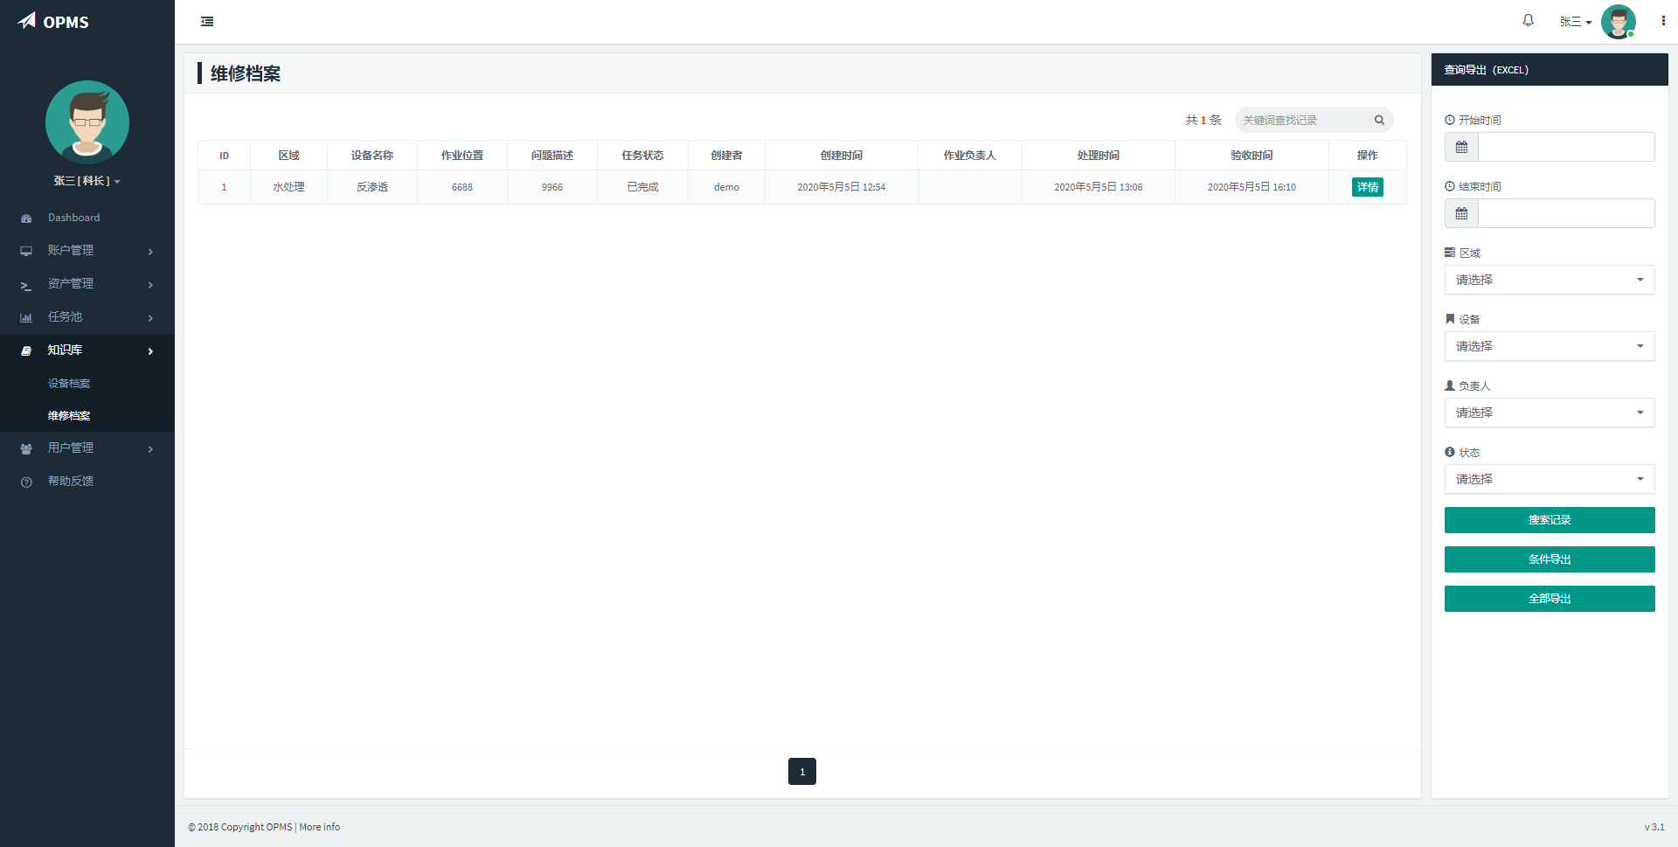
Notes:
维修档案，显示的是历史维修记录，可以通过右侧工具栏，实现搜索，和EXCEL导出。该功能只有管理员具备。

Slide 25
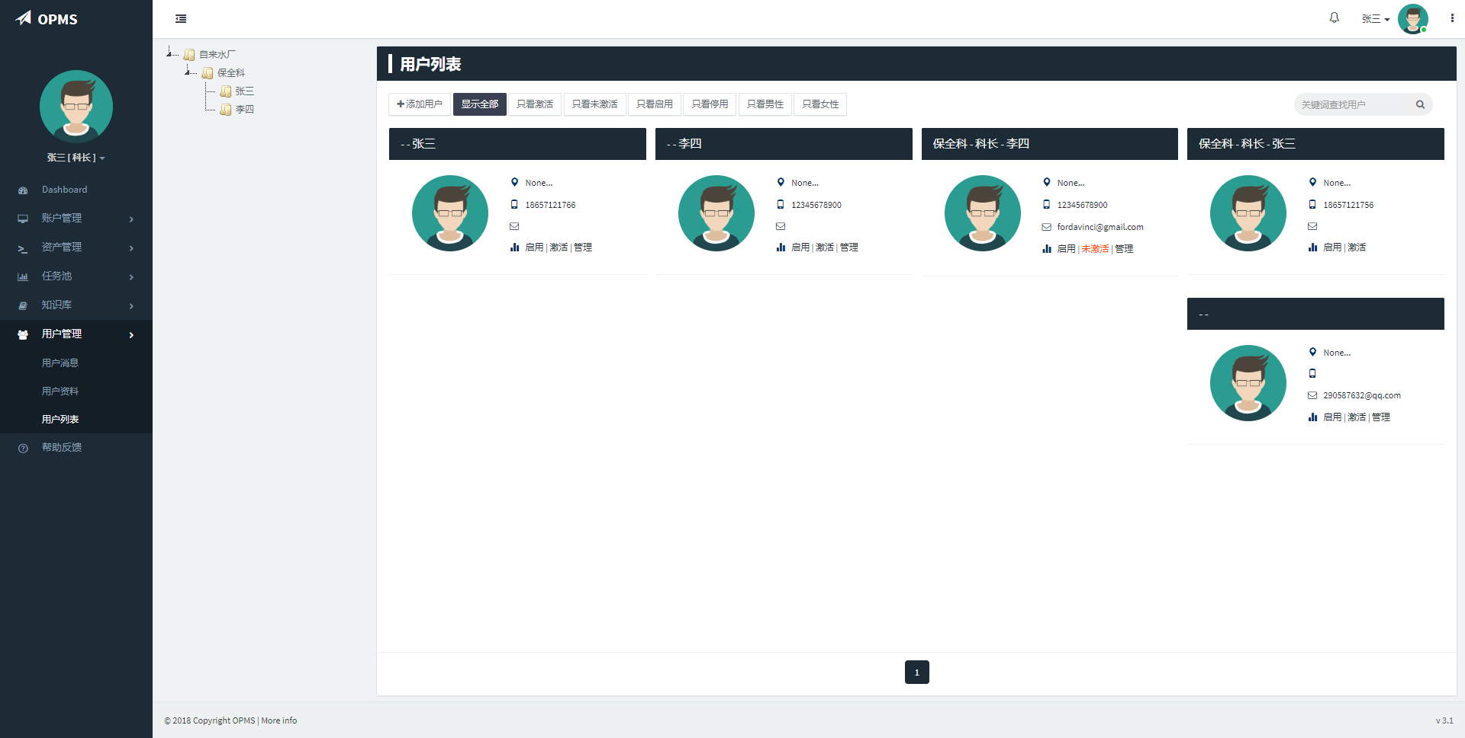
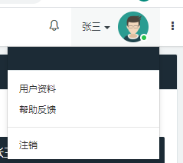
Notes:
用户列表，通过树形目录，清晰展示用户结构。通过点击右上角用户头像，实现注销等功能

Slide 26
第二部分 移动端：微信小程序
简介： 手机端主要目的是方便用户在设备现场进行设备的维护，查询等。
移动端采用微信小程序，具有易使用，已推广（手机适用范围广），方便通知用户等好处。

Slide 27
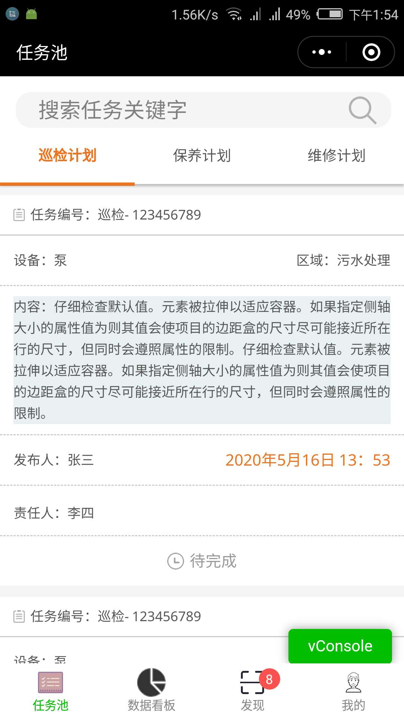
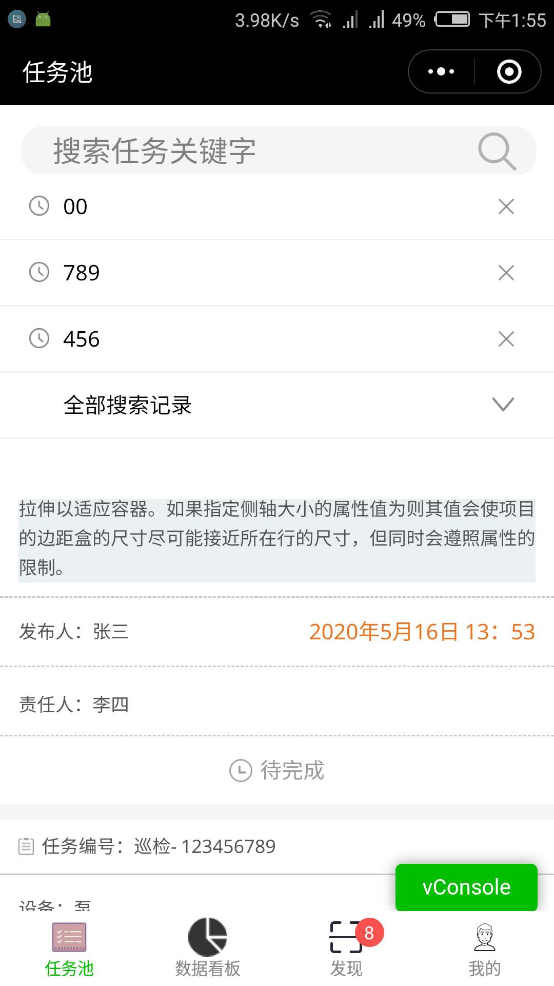
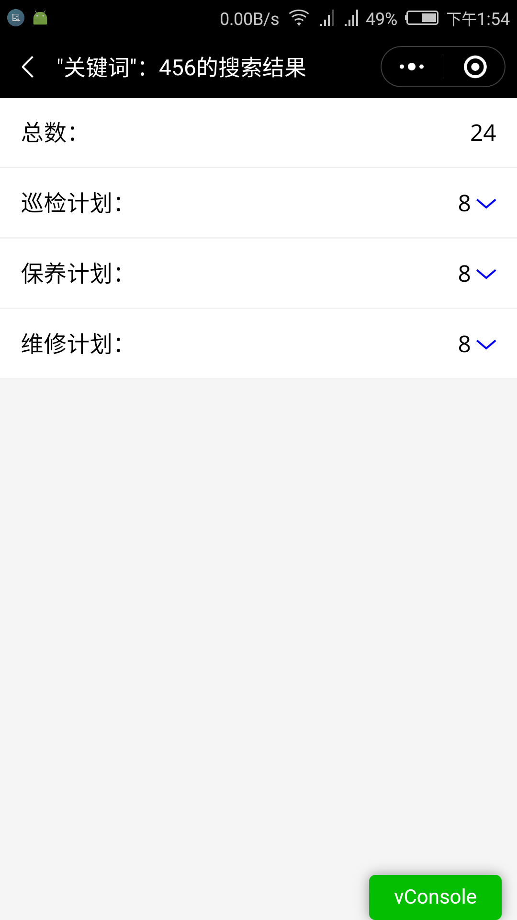
Notes:
默认进去的是任务池页面。显示目前正在进行的任务，分为巡检计划，保养计划，维修计划。不同任务之间可以通过左右滑屏进行切换。任务池的顶部有搜索功能，可以通过关键字进行搜索。
搜索功能根据搜索的时间先后顺序，以及输入的关键词匹配程度显示过往搜索记录。对于超过3条的记录隐藏显示，可以通过右边的向下箭头打开，并可以选择清空历史记录。
输入关键词后，点击边上的搜索图标，或者点击底下的历史记录，进入相应的搜索结果。搜索结果按照巡检计划，保养计划和维修计划分类显示。点击右边的向下图标，打开相应的类别的搜索结果。

Slide 28
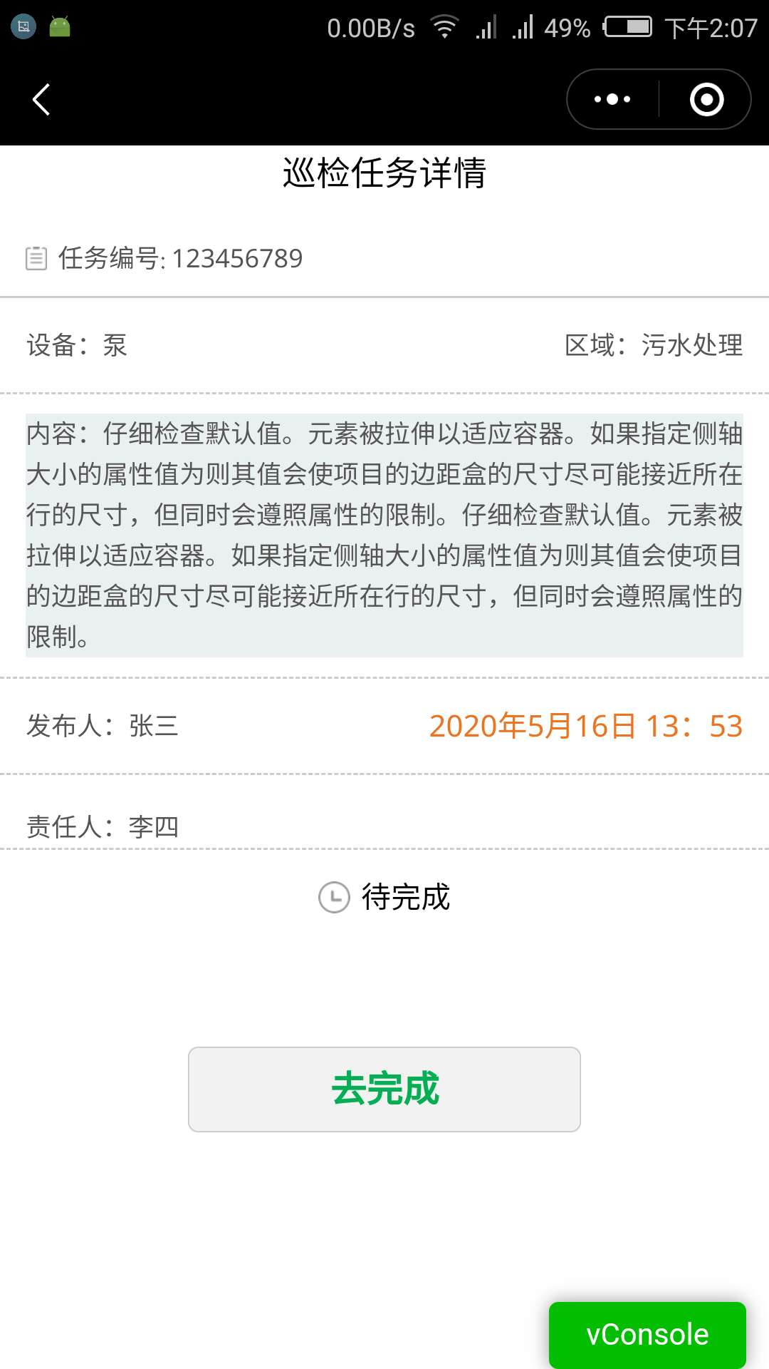

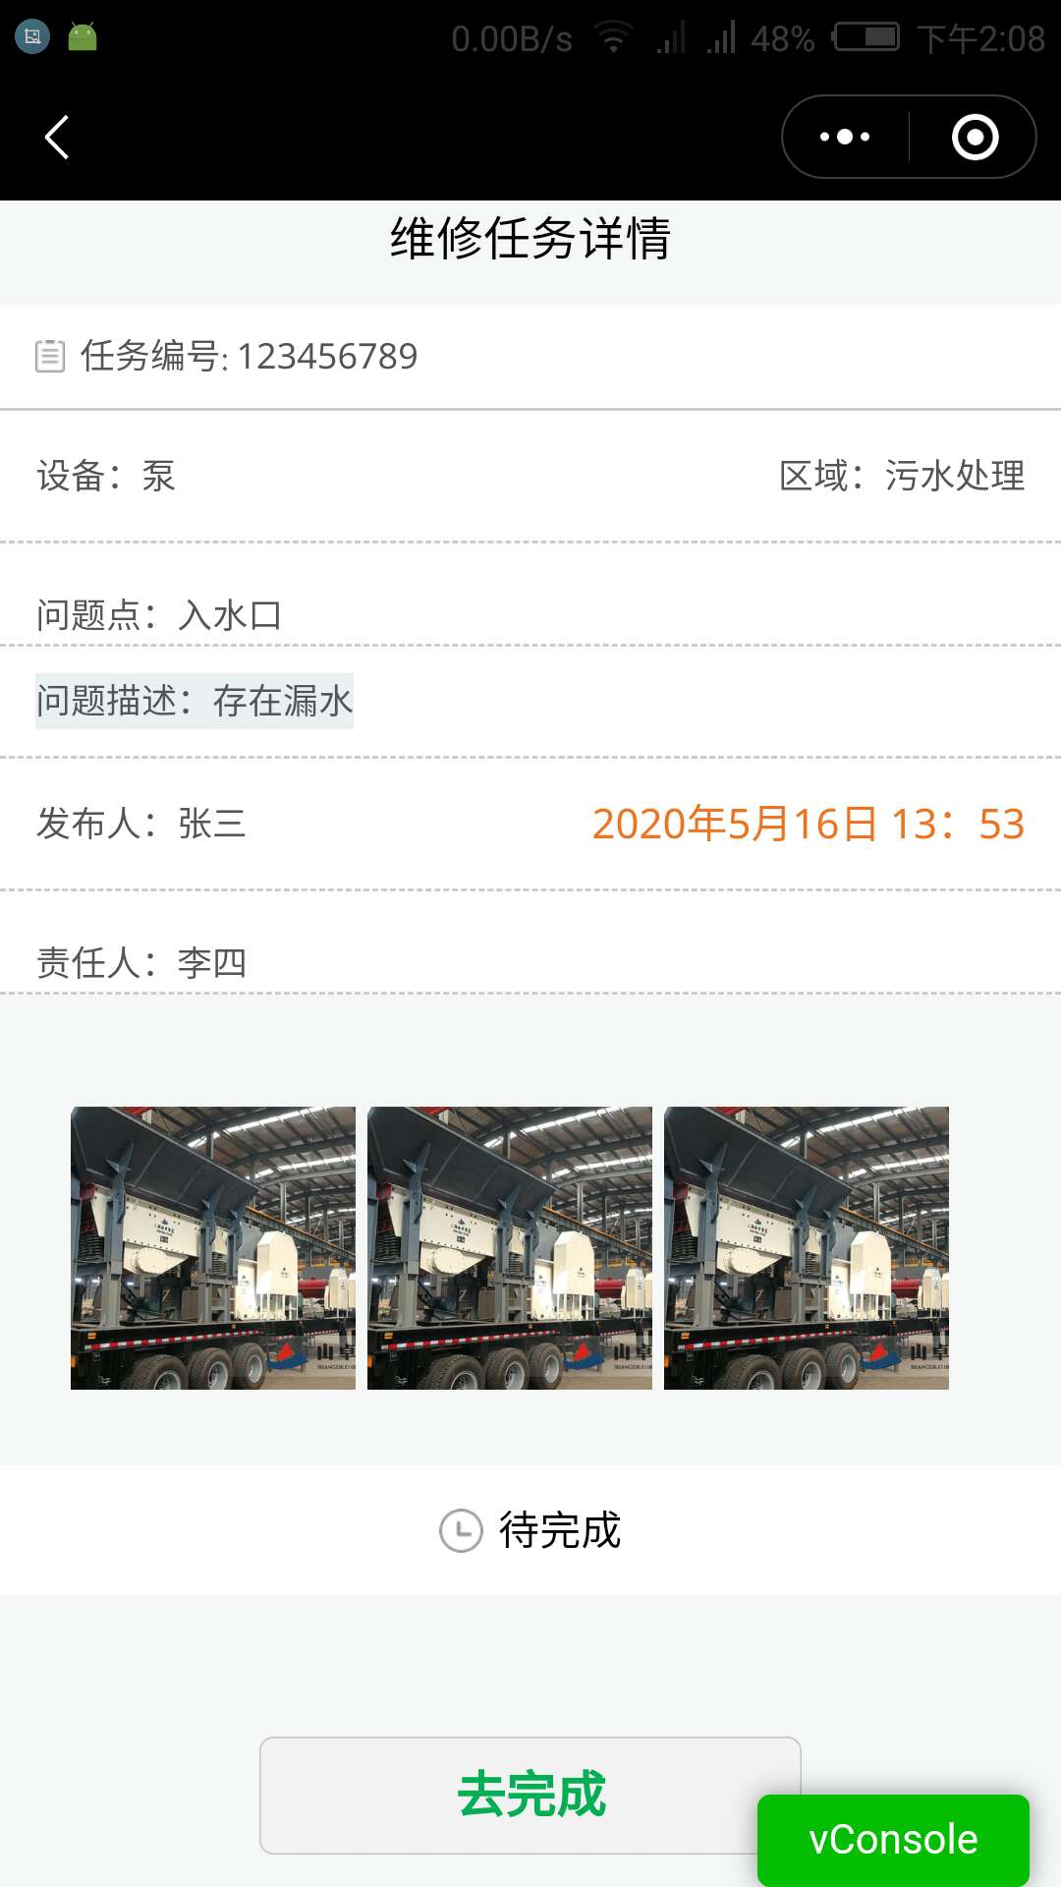
Notes:
单击“任务池”里面或者搜索结果里面的任务，进入任务详情页面。里面会显示任务编号，设备以及所在区域，发布人，发布时间，以及任务状态等信息。对于维修任务的任务单，还显示出照片。

Slide 29
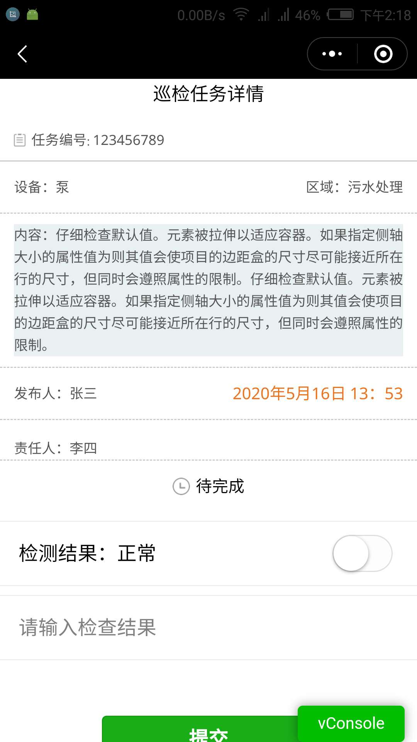

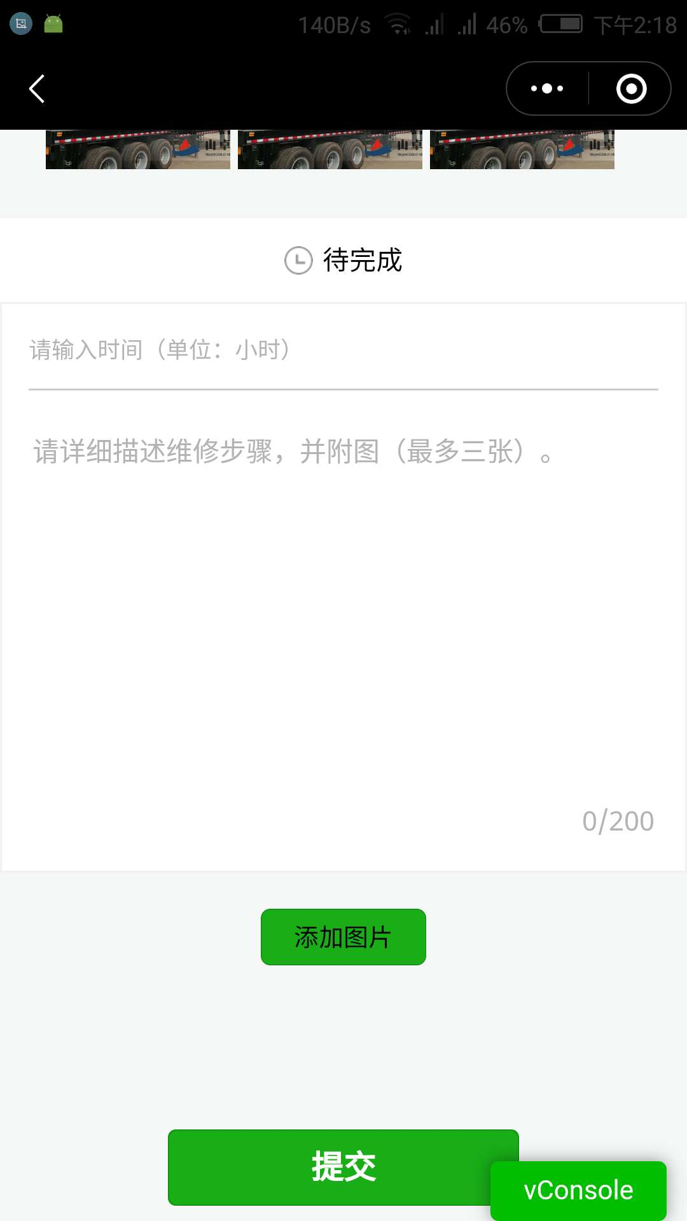
Notes:
点击上页的“去完成”按钮，分别进入“巡检任务”，“保养任务”和“维修任务”表单，填入相应的结果，提交，即可完成相应的任务单。对于维修任务，还要填写耗时，步骤，以及维修后的照片等信息。

Slide 30
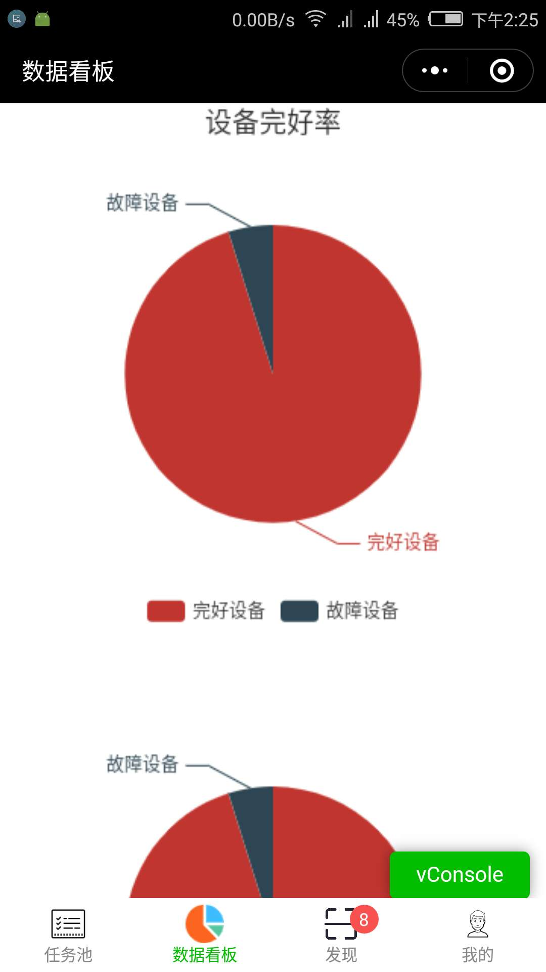
Notes:
数据看板页面提供一些实时数据，数据会定期更新，这样可以更方便直观了解设备总体情况

Slide 31
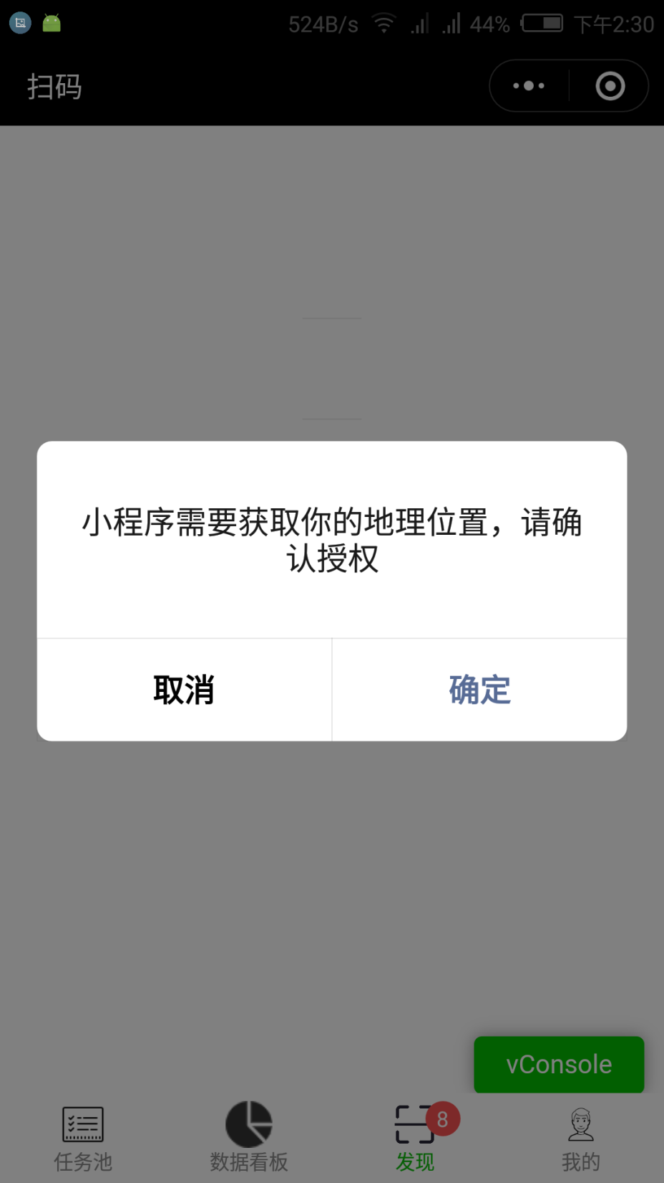
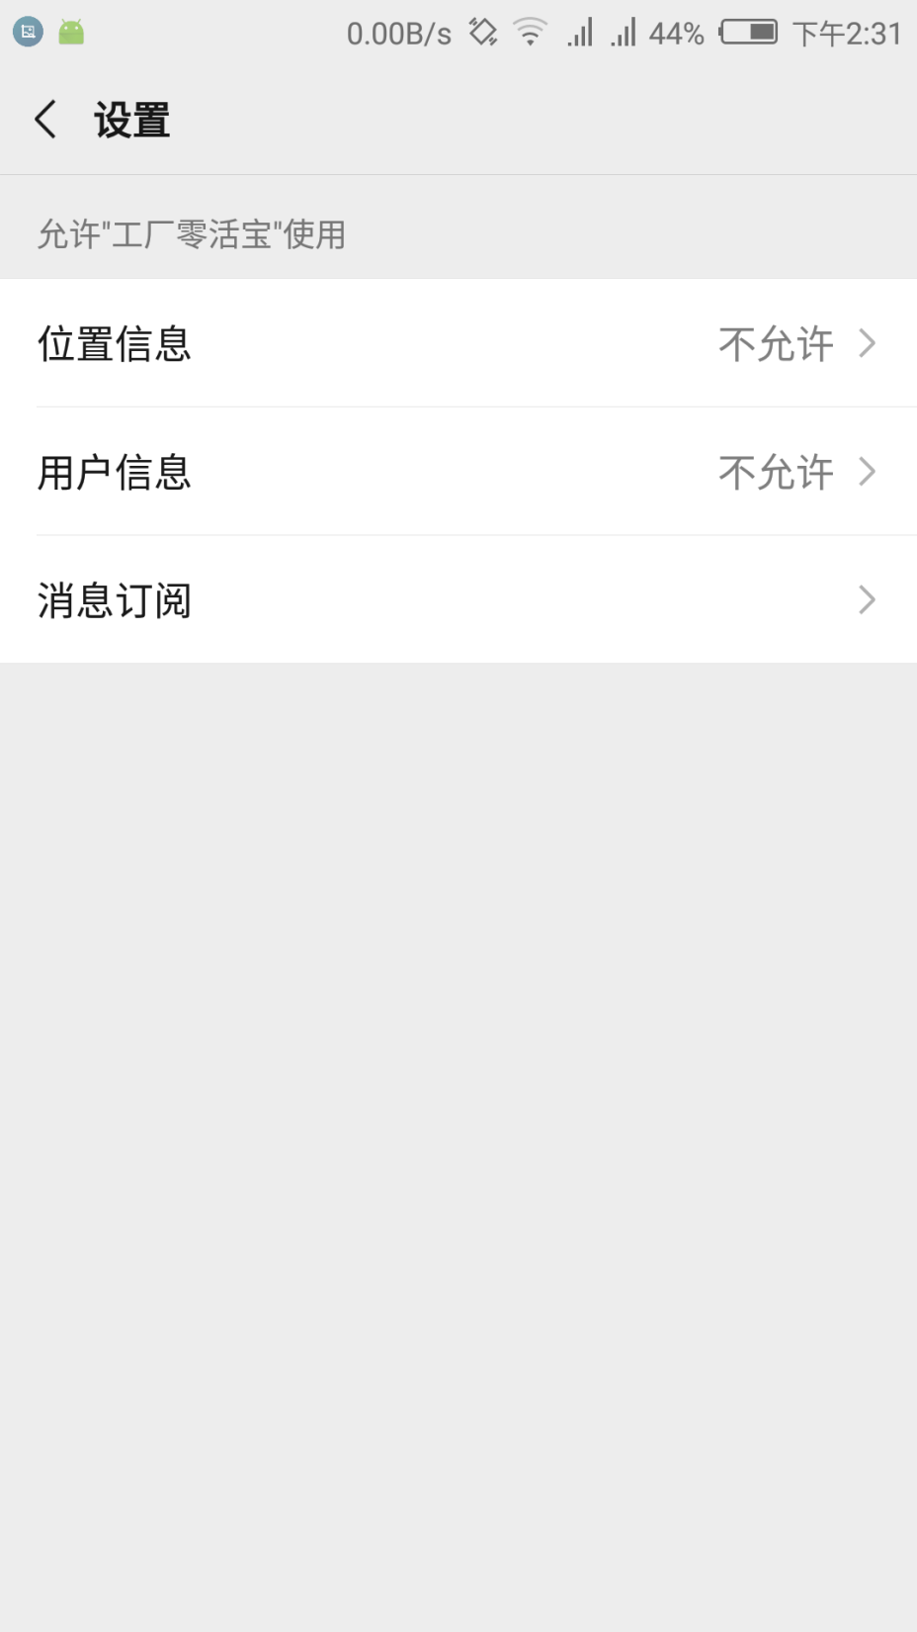
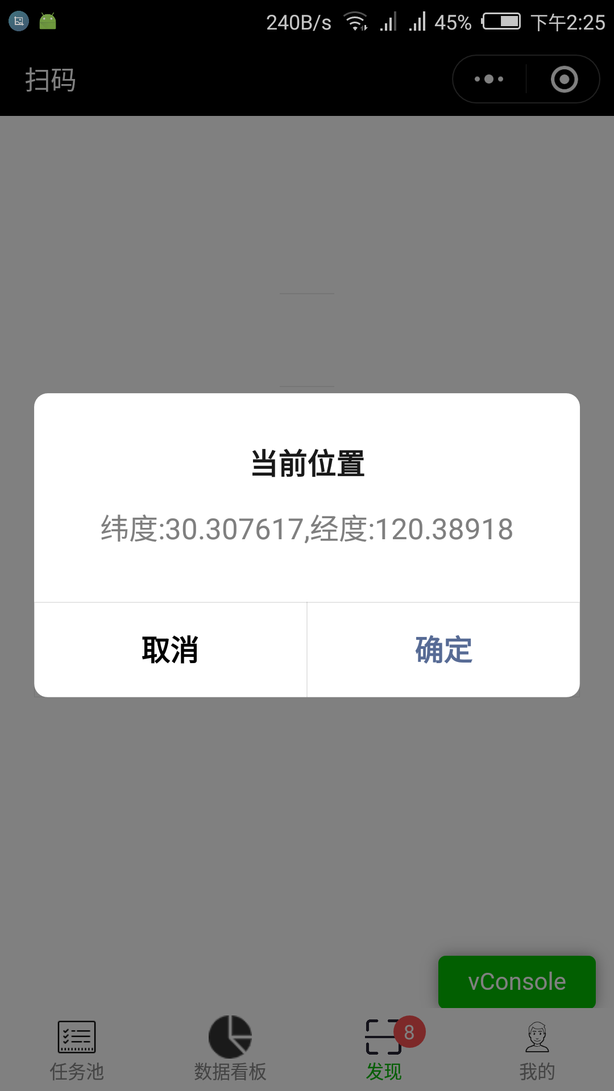
Notes:
点击“发现”按钮，首先会引导是授权使用位置信息，授权之后，再次进入后，可以根据当前位置来决定是否可以使用该模块。这个功能可用来做类似的打卡功能，也可以避免公司的设备信息在工厂外被滥用。点击当前位置页面下面的“确定”按钮后，进入二维码扫码页面。

Slide 32
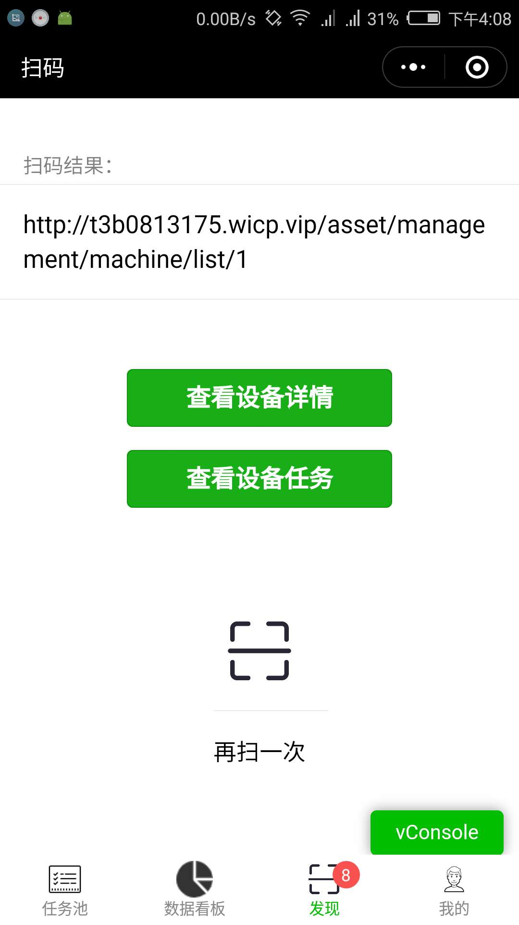
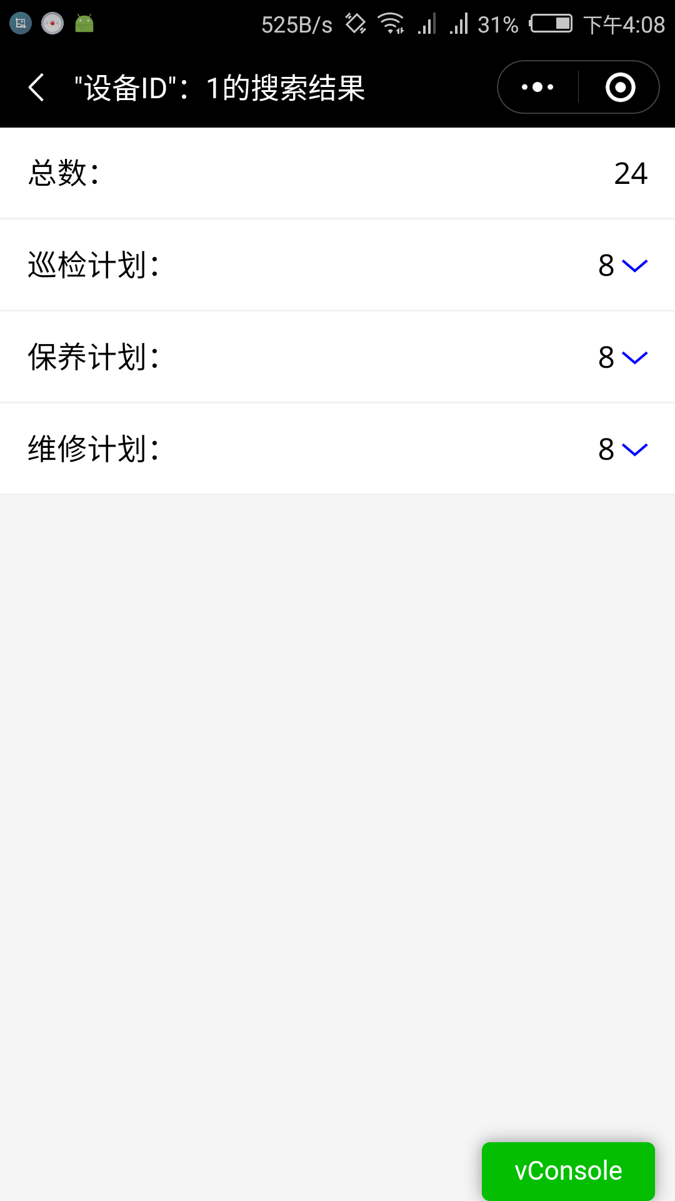
Notes:
当扫到本厂设备二维码后，会有两个功能可以选择：“查看设备详情”，以及“查看设备任务池”。通过设备信息可以查看设备的维修记录，以及该设备的知识库。通过“查看设备任务池”可以进入本设备的当前任务。 同样地，可以通过点击设备任务列表里的任务，进入详细的任务详情页面，也可以处理任务单。

Slide 33
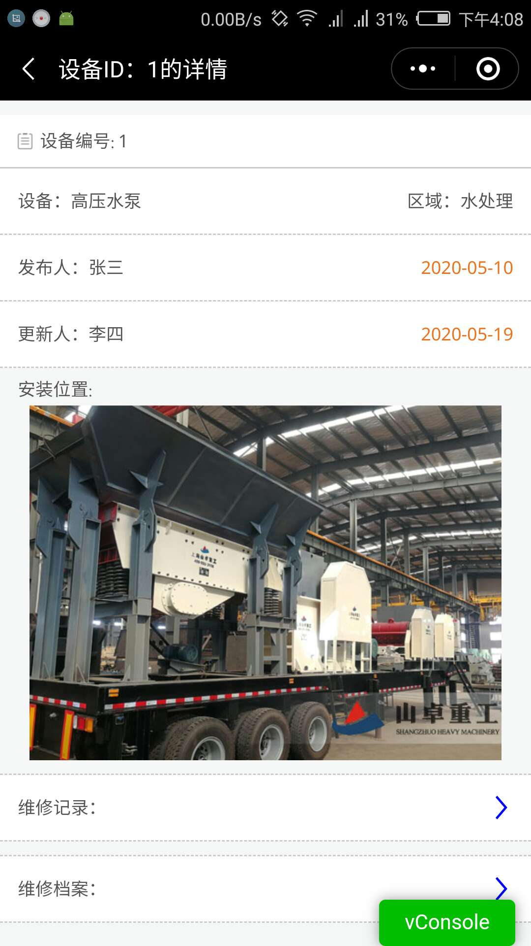
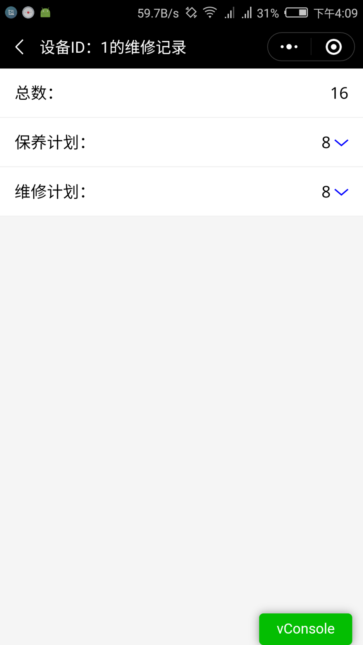
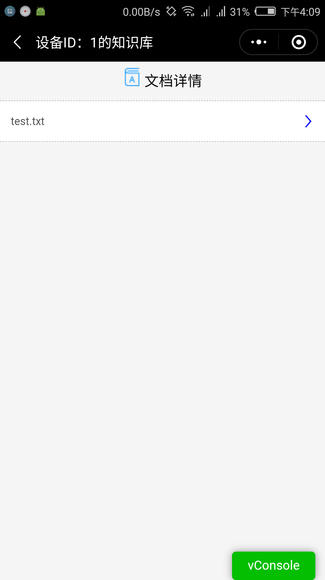
Notes:
点击“查看设备详情”，进入设备详情页面。里面有设备的编号，设备名称，区域，安装位置照片等信息。在页面底部，可以对该设备进行报修，设备信息会自动带上，另需要填上故障描述，以及上传维修后的图片等即可。还可以查看历史“维修记录”和 “知识库”。维修档案显示历史上的维修记录，知识库里显示设备的文档，比如电路图等信息。

Slide 34
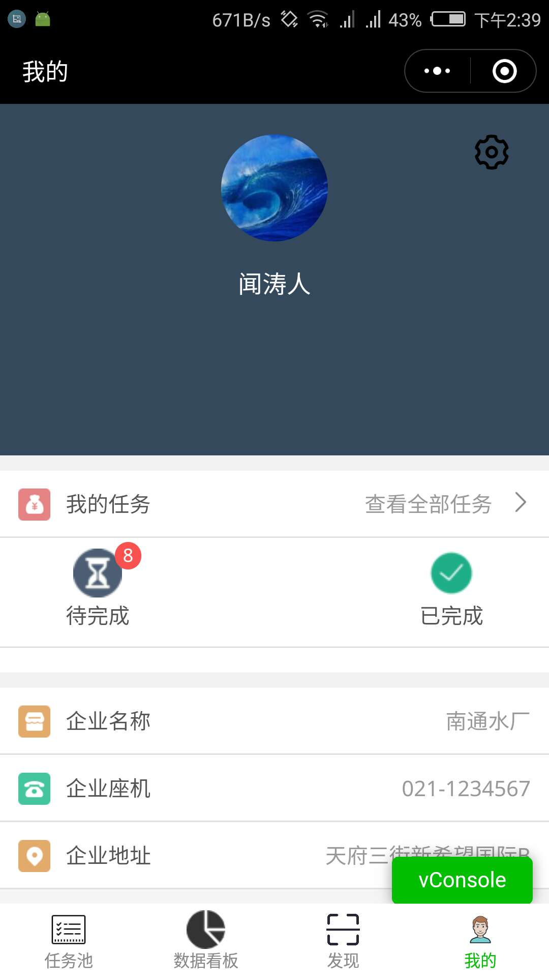
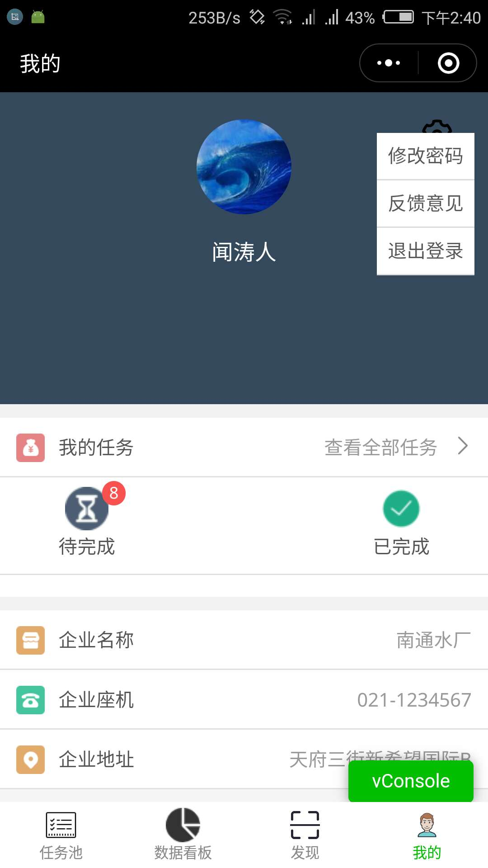

Notes:
“我的”页面主要介绍跟用户有关的任务。如果有未显示过的任务，那么，还会在图标右上角显示红色徽章。点击页面右上角的“设置”图标，提供“修改密码”，“退出登录”等功能。
点击“我的任务”进入用户相关的任务情况，同样地，任务分为“巡检计划”，“保养计划”，“维修计划”。这里的任务，不仅限于当前任务，还包括历史上已经完成的任务。

Slide 35
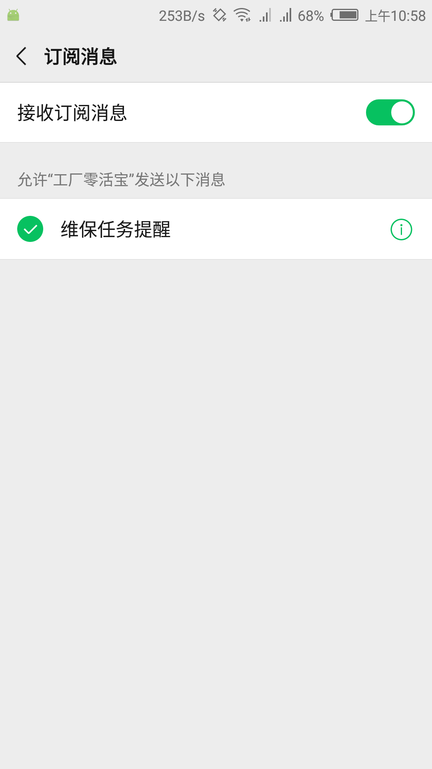
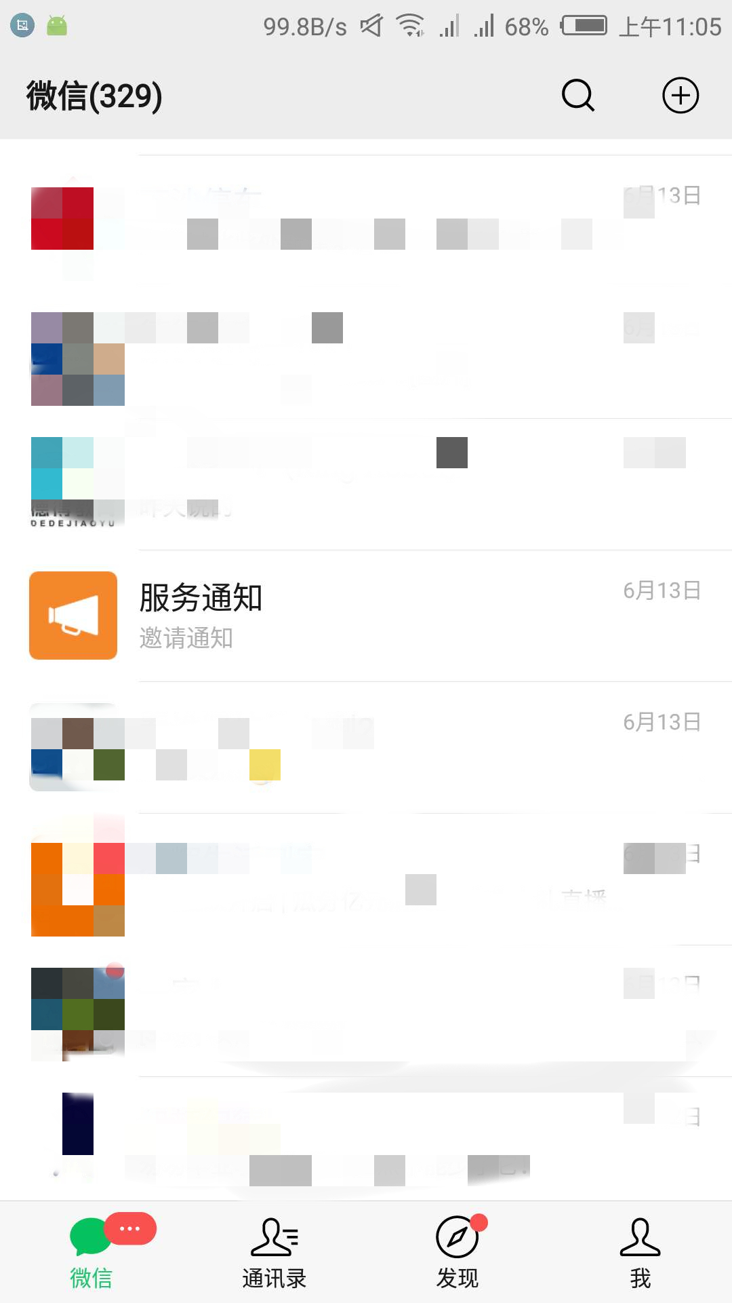

Notes:
第一次进入小程序时，小程序将引导用户授权接受订阅消息，用户授权后，当有新任务产生时，会通过微信首页发送“服务通知”，点击进入，可以看到任务提醒消息。

